Slide 1

Presentación
Secretaría de Salud de Medellín
Pág.. 1
Boletín de Periodo Epidemiológico Medellín
Programa Vigilancia Epidemiológica – Subsecretaría de Salud Pública
Periodo epidemiológico 06 de 2023 - Reporte Semanas 01 a 24 (Hasta Junio 17 de 2023)
El Boletín de Período Epidemiológico es una publicación de los eventos de interés en salud pública, notificados a la Secretaría de Salud de Medellín a través del Sistema de Vigilancia en Salud Pública SIVIGILA. Pretende ofrecer un panorama del comportamiento de estos eventos por cada período epidemiológico del año, con el fin de retroalimentar y facilitar a los diferentes actores un insumo para orientar la toma de decisiones.
Este informe se publica por periodo epidemiológico, luego de haber realizado validaciones, procesamiento de los datos, análisis de los eventos y resultados de procesos como investigaciones epidemiológicas de campo y unidades de análisis de morbilidad y mortalidad.
Los resultados publicados en este boletín pueden variar de acuerdo a la dinámica de la notificación, los ajustes y la clasificación final de los eventos. Cualquier información contenida en el Informe es de dominio público y pueden ser utilizada o reproducida siempre y cuando se cite como fuente: Boletín de Período Epidemiológico. Secretaría de Salud de Medellín .
Subsecretaría de Salud Pública
Programa Vigilancia Epidemiológica
Líder de Programa: Rita Elena Almanza Payares
Epidemiólogos
Carlos Julio Montes Zuluaga
José José Arteaga García
Maritza Rodríguez
Sebastián Villada
John Jairo González Duque
Profesionales Vigilancia Epidemiológica y Sistemas de Información
Adiela María Yepes Pemberthy
Wilson Restrepo Manrique
Priscila Ramírez García
Catalina María Vargas Guzmán
Mónica María Quiñones Montes

Slide 2
Contenido
Secretaría de Salud de Medellín
Pág.. 2
Boletín de Periodo Epidemiológico Medellín
Programa Vigilancia Epidemiológica – Subsecretaría de Salud Pública
Periodo epidemiológico 06 de 2023 - Reporte Semanas 01 a 24 (Hasta Junio 17 de 2023)
Tuberculosis |  |  |  | Pág. 4
Inmunoprevenibles
Tosferina |  |  |  | Pág. 7
Parotiditis |  |  |  | Pág. 8
Varicela |  |  |  | Pág. 10
Meningitis |  |  |  | Pág. 12
Parálisis flácida |  |  |  | Pág. 13
Síndrome de rubéola congénita |  |  |  | Pág. 13
Tétanos accidental |  |  |  | Pág. 13
EAPV |  |  |  | Pág. 13
Difteria |  |  |  | Pág. 13
Sarampión y rubéola |  |  |  | Pág. 13
Hepatitis A |  |  |  | Pág. 14
Hepatitis B |  |  |  | Pág. 16
Hepatitis C |  |  |  | Pág. 16
Intoxicaciones |  |  |  | Pág. 21
Enfermedades Transmitidas por Alimentos ETA y vehiculizadas por agua |  |  |  | Pág. 22

Slide 3
Contenido
Secretaría de Salud de Medellín
Pág.. 3
Boletín de Periodo Epidemiológico Medellín
Programa Vigilancia Epidemiológica – Subsecretaría de Salud Pública
Periodo epidemiológico 06 de 2023 - Reporte Semanas 01 a 24 (Hasta Junio 17 de 2023)
Infección respiratoria aguda IRA-Consulta ambulatoria |  | Pág. 26
Infección respiratoria aguda IRA-Hospitalizados |  | Pág. 27
Infección respiratoria aguda IRA-Hospitalizados en UCI |  | Pág. 28
ESI – IRAG Centinela |  | Pág. 29
Infección Respiratoria Aguda Grave Inusitada |  | Pág. 31
Intento de suicidio |  | Pág. 32
VIH |  | Pág. 35
Dengue |  | Pág. 38
Violencia de género e intrafamiliar |  | Pág. 40
Búsqueda Activa Institucional BAI |  | Pág. 44

Slide 4

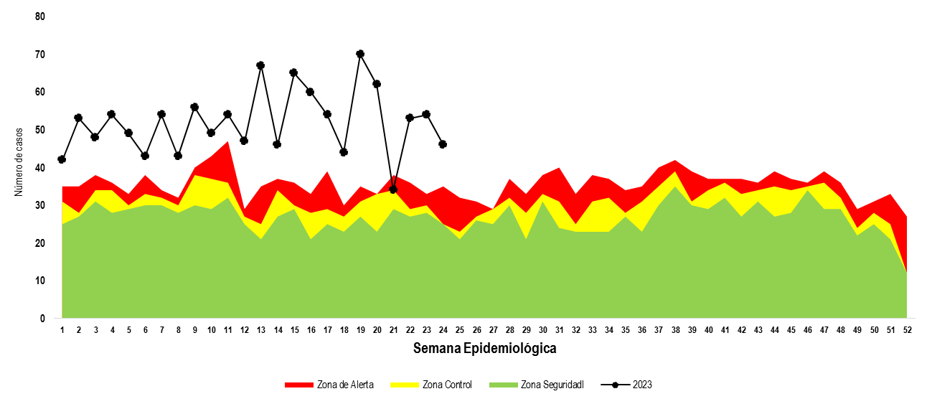
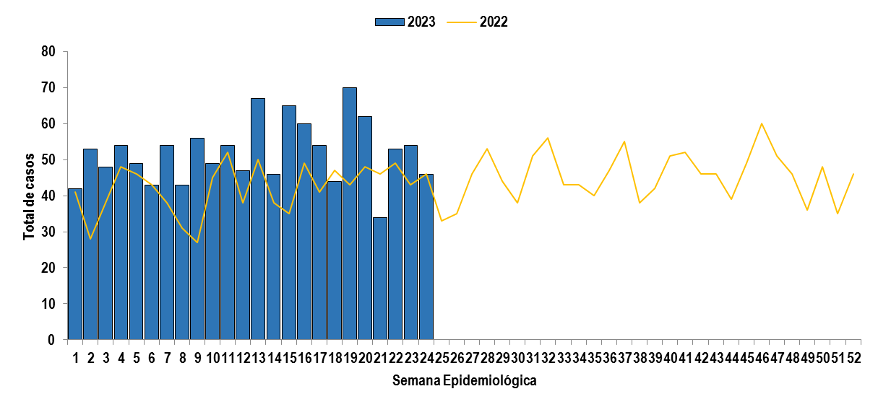

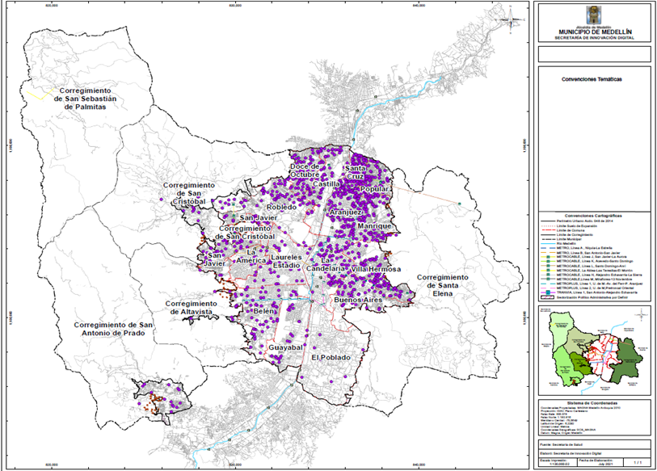
Tuberculosis
Comportamiento de la notificación
Pág.. 4
Periodo 6 de 2023
Semana 1 al 24- 2023
Fuente: SIVIGILA. Secretaria de Salud de Medellín.
Figura. Canal endémico de los casos notificados de tuberculosis todas las formas Medellín, Semana 1 al 24 de 2023
1.247
La variación porcentual con respecto al mismo periodo del año anterior aumentó en un 19,1%
(1.010 casos)
Fuente: SIVIGILA. Secretaria de Salud de Medellín.
Figura. Comportamiento de los casos notificados semanalmente de tuberculosis todas las formas Medellín, a Semana 1 al 24- 2023.
Comportamiento por territorio
Fuente: SIVIGILA. Secretaria de Salud de Medellín.
Figura. Numero de casos de Tuberculosis por Comuna. Medellín, a Periodo epidemiológico 6 acumulado de 2023.
Fuente: SIVIGILA. Secretaria de Salud de Medellín.
Figura. Mapa temático de densidad de tuberculosis todas las formas. Medellín, a Periodo epidemiológico 6 acumulado de 2023

Slide 5






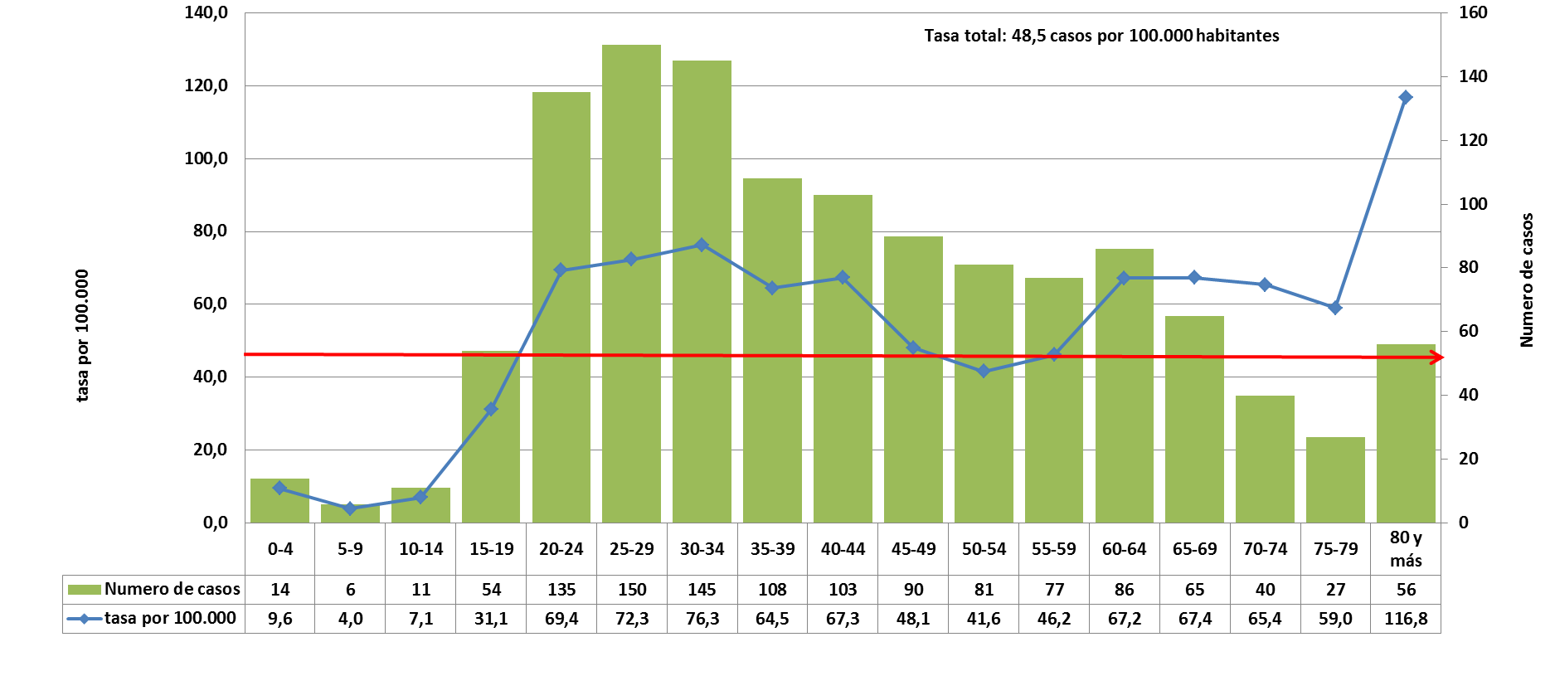
Comportamiento variables de interés
Pág.. 5
Masculino
Femenino
Hospitalizado
Fallecidos
Coinfección
62,8%
37,2%
57,1%
6,1%
15,87%
784 casos
463 casos
712 casos
76 casos
198 casos
Poblaciones especiales
Privados de la Libertad | Habitante de calle | Profesionales de la salud | Población Migrante
26 casos
67 casos
19 casos
63 casos
Indicadores
Porcentaje de casos de tuberculosis
Porcentaje de antecedente de tratamiento
81,9%
Pulmonar
18,1%
Extrapulmonar
85,7%
Nuevo
13,3%
Previamente tratado
Fuente: SIVIGILA. Secretaria de Salud de Medellín.
Figura Tasa de incidencia y numero casos notificados de tuberculosis todas las formas por grupo de edad Medellín, a Semana 1 al 24- 2023

Slide 6

Análisis de resistencia
Pág.. 6
Tabla . Clasificación según tipo de Resistencia y antecedente de tratamiento previo de la tuberculosis. Período epidemiológico 6 Medellín 20223
Resistencia
2,7%
32 casos
Casos Nuevos
4 Casos
Previamente tratados
28 Casos
Consideraciones técnicas
Un aumento en la notificación de casos de tuberculosis con respecto al mismo período del año anterior (19,1) y una tasa total 56.3 casos por 100.000 habitantes En promedio se notifican 53 casos de tuberculosis semanalmente..
De las personas con tuberculosis, el 22.1% son mayores de 65 años y con las mayores tasas de incidencia, superando la tasa total. La población migrante aportó 39 casos del total de los casos notificados con mayor frecuencia en población procedente de Venezuela
.

Slide 7

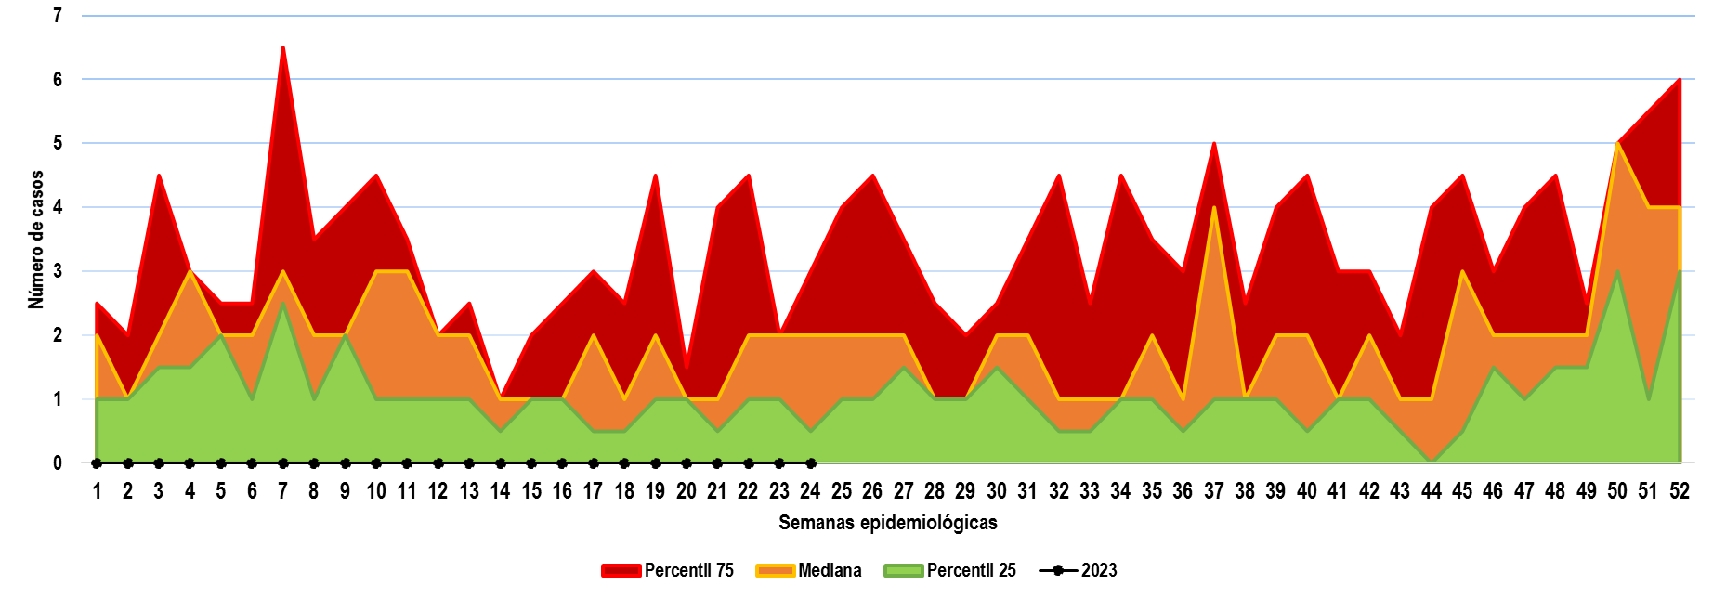
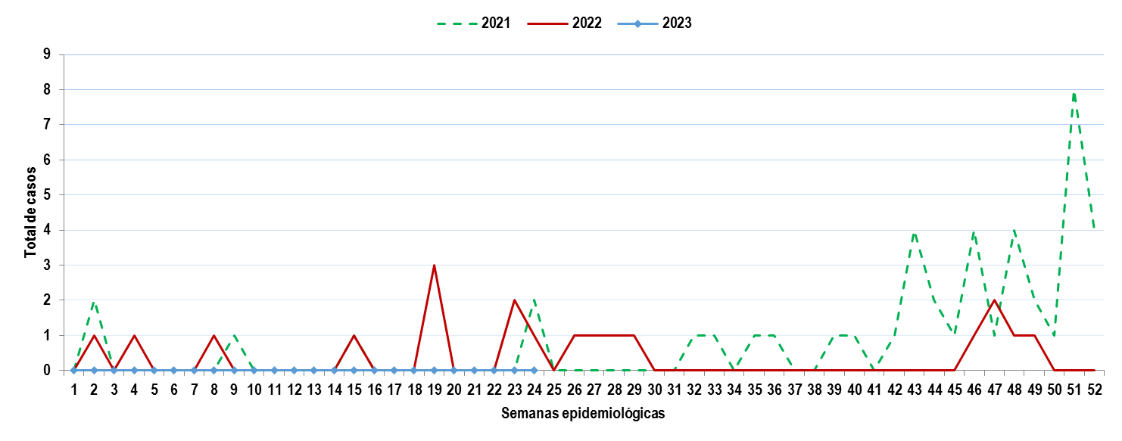
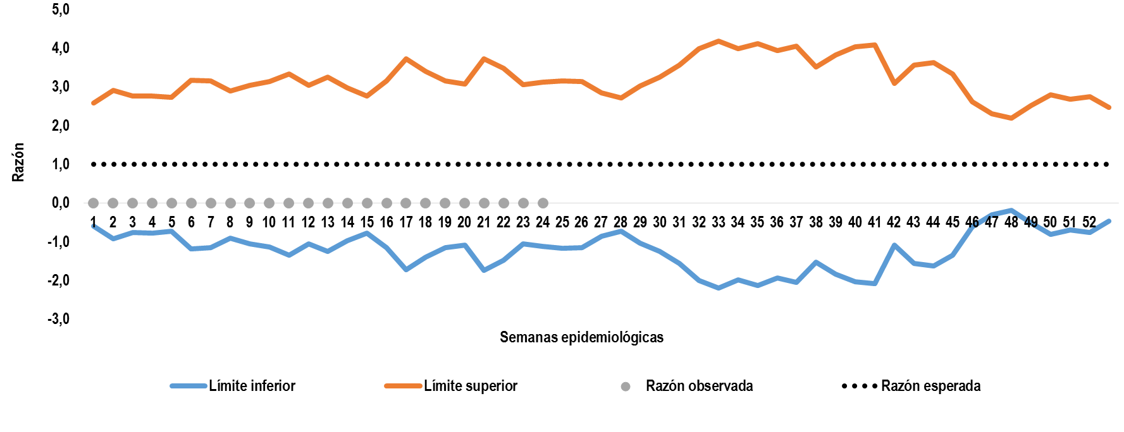
Tosferina
Comportamiento de la notificación
Pág.. 7
Periodo epidemiológico 6 - 2023
Fuente: SIVIGILA. Secretaria de Salud de Medellín.
Figura. Canal endémico de Tosferina. Medellín, a Período epidemiológico 6 acumulado de 2023.
0% Mortalidad
0
Variación porcentual de 1000% menos respecto al mismo periodo del año anterior. Variación de notificación de -15% (117 casos notificados).
Fuente: SIVIGILA. Secretaria de Salud de Medellín.
Figura. Número de casos de Tosferina. Medellín, a Período epidemiológico 6 acumulado, años 2021-2023.
Comportamiento inusual
Indicadores
Letalidad
0%
0 casos
Porcentaje de investigación de campo oportuna
69%
Cumplimiento en la notificación
casos probables notificados
111/117 casos notificados por vigilancia rutinaria
Fuente: SIVIGILA. Secretaria de Salud de Medellín.
Figura. Comportamiento inusual de la Tosferina. Medellín, a Periodo epidemiológico 6 acumulado de 2023.
Notes:
No olvidar ajustar los indicadores

Slide 8

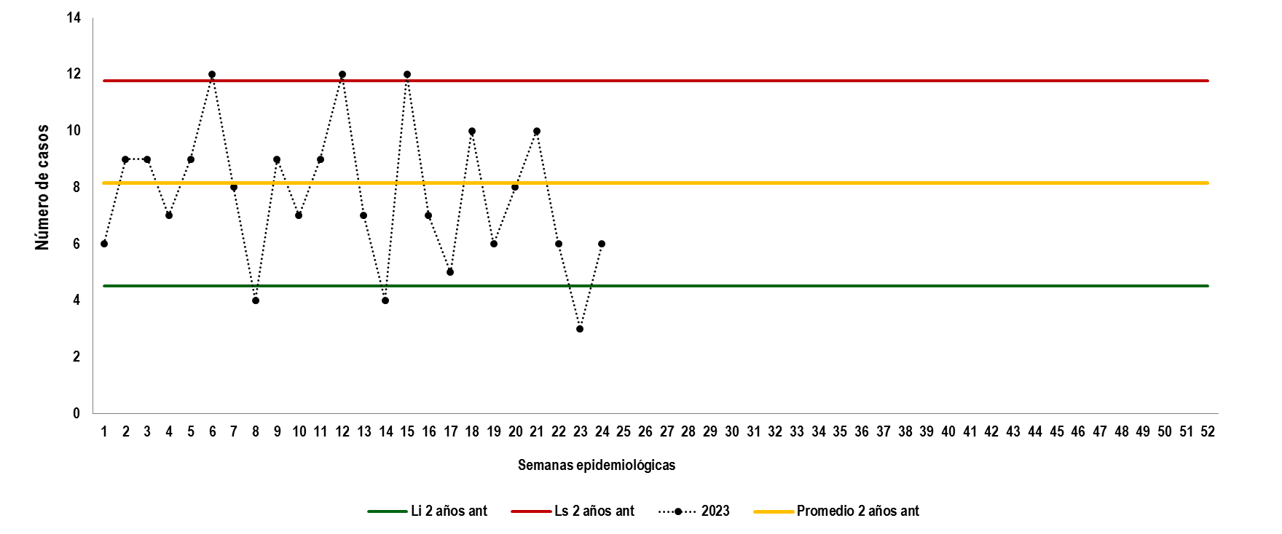
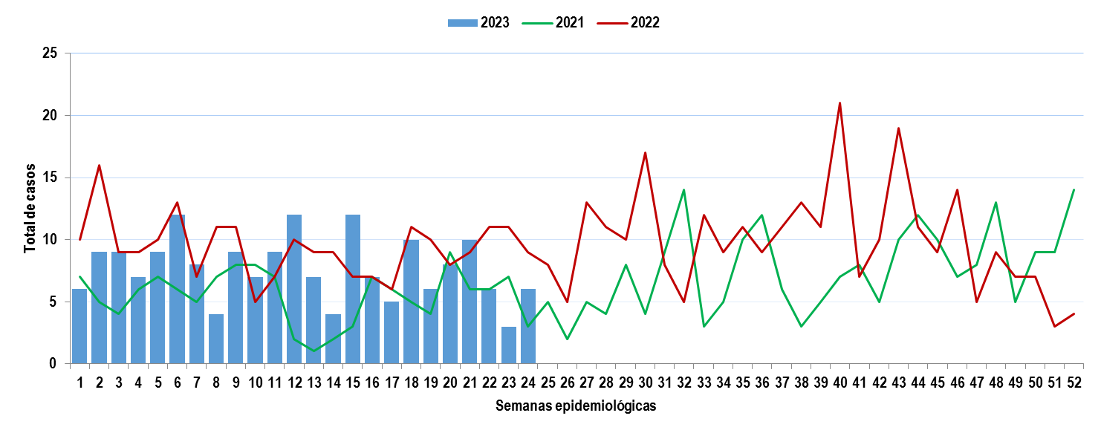
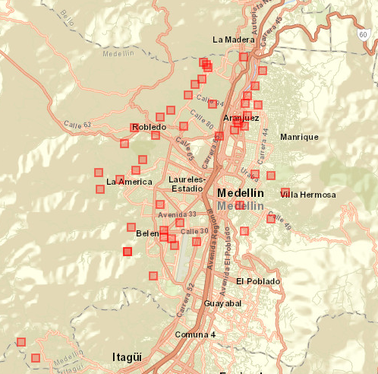
Parotiditis
Comportamiento de la notificación
Pág. . 8
Periodo epidemiológico 6 - 2023
Fuente: SIVIGILA. Secretaria de Salud de Medellín.
Figura. Gráfico de control de Parotiditis. Medellín, a Período epidemiológico 6 acumulado de 2023.
0% Mortalidad
185
Variación porcentual de 17% menos respecto al mismo periodo del año anterior
Fuente: SIVIGILA. Secretaria de Salud de Medellín.
Figura. Comportamiento de Parotiditis. Medellín, a Período epidemiológico 6 acumulado, años 2021-2023.
Comportamiento por territorio
Indicadores
Proporción de incidencia en población general
7* 100 mil
185 casos
Proporción de incidencia en menores de 5 años
18,8* 100 mil
28 casos
Brotes con investigación de campo
--%
0 brotes
Fuente: SIVIGILA. Secretaria de Salud de Medellín.
Figura. Mapa temático de puntos de Parotiditis. Medellín, a Período epidemiológico 6 acumulado de 2023

Slide 9

Comportamiento variables de interés
Pág.. 9
Sexo
Etnia
Población especiales
Masculino
Femenino
Afrodescendiente
Indígena
Privados de la Libertad
Habitante de calle
46%
54%
0,96%
0,0%
0,0%
0%
85 Casos
100 Casos
1 Casos
0 Casos
0 Casos
0 Casos
Curso de vida
Primera infancia
19,5%
36 casos
Infancia
16,8%
31 casos
Adolescencia
3,2%
6 casos
Juventud
8%
15 casos
Adultez
35,7%
66 casos
Adulto Mayor
17 %
31 casos
Consideraciones técnicas
La tendencia actual de la Parotiditis según el gráfico de control se encuentra con predominio entre el umbral estacional y el límite inferior calculado según los dos años anteriores. El número de casos este año está por debajo de lo presentado en los 2 años anteriores, lo que corresponde con una disminución en los casos de un 17% con relación al año anterior. En promedio se notificaron 8 casos por semana epidemiológica. Los cursos de vida más afectados son el de primera infancia y adultez. Estos casos podrían relacionarse o con personas no vacunadas en la infancia o con perdida de inmunidad a través del tiempo. Hasta la semana epidemiológica 24 no se identificaron brotes por este EISP.

Slide 10

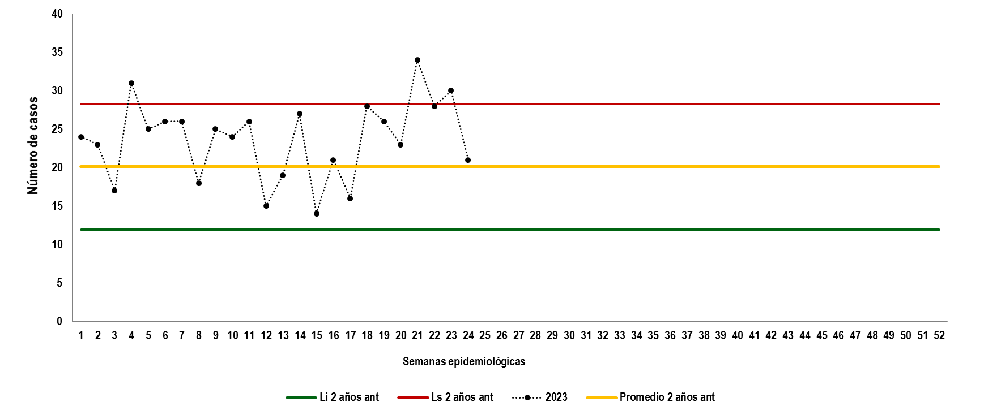
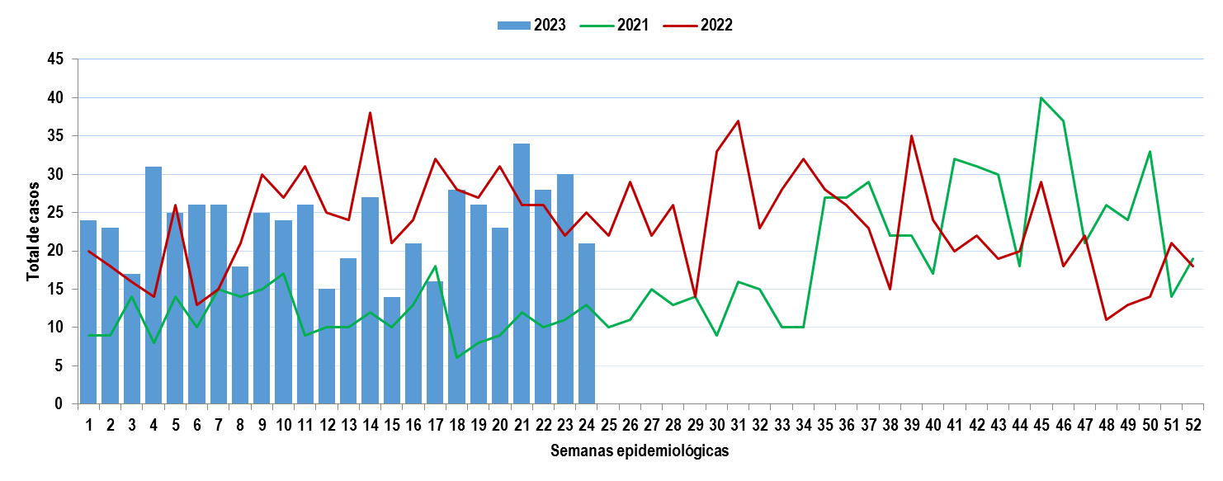
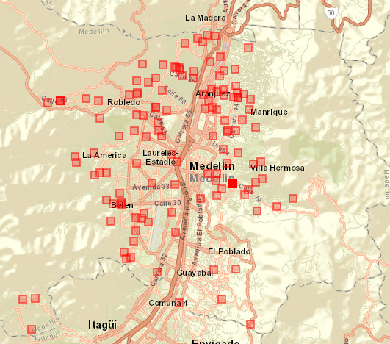
Varicela
Comportamiento de la notificación
Pág.. 10
Periodo epidemiológico 6- 2023
Fuente: SIVIGILA. Secretaria de Salud de Medellín.
Figura. Gráfico de control de Varicela. Medellín, a Período epidemiológico 6 acumulado de 2023.
566
Variación porcentual de 2,4% menos respecto al mismo período del año anterior
Fuente: SIVIGILA. Secretaria de Salud de Medellín.
Figura. Comportamiento de la Varicela. Medellín, a Periodo epidemiológico 6 acumulado, años 2021-2023.
Comportamiento por territorio
Fuente: SIVIGILA. Secretaria de Salud de Medellín.
Figura. Mapa temático de puntos de Varicela. Medellín, a Período epidemiológico 6 acumulado de 2023

Slide 11

Comportamiento variables de interés
Pág.. 11
Sexo
Etnia
Población especiales
Masculino
Femenino
Afrodescendiente
Indígena
Privados de la Libertad
Maternas
53%
47%
0%
0,0%
0,0%
0,0%
300 Casos
266 Casos
0 Casos
0 Casos
0 Casos
0 Casos
Indicadores
Proporción de incidencia en población general
Proporción de incidencia en menores de 5 años
Brotes con investigación de campo
21,3 x 100 mil habitantes
566 casos
105,5 x 100 mil < 5 años
157 casos
100%
(2 brotes)
Curso de vida y brotes
Distribución de los brotes
Primera infancia
29,5%
167 casos
Infancia
14%
79 casos
Adolescencia
14,5%
82 casos
Juventud
24,6%
139 casos
Adultez
14,7%
83 casos
Adulto Mayor
2,8%
16 casos
Lugar | Total brotes
Sector educativo | 1
Centro Penitenciario- Estación de Policía- Batallón | 1
Otro | 0
Familiares | 0
Consideraciones técnicas
El comportamiento de la varicela hasta semana epidemiológica 24 ha estado por encima del límite inferior calculado según los dos años anteriores, con tendencia estable. Se evidencia un número de casos por debajo de lo esperado según lo observado en 2021 y 2022. Los cursos de vida con mayor número de casos son los de primera infancia, juventud y adultez con más del 65% de los casos. En promedio se notificaron 24 casos por semana epidemiológica.
Notes:
No olvidar indicador de brotes

Slide 12

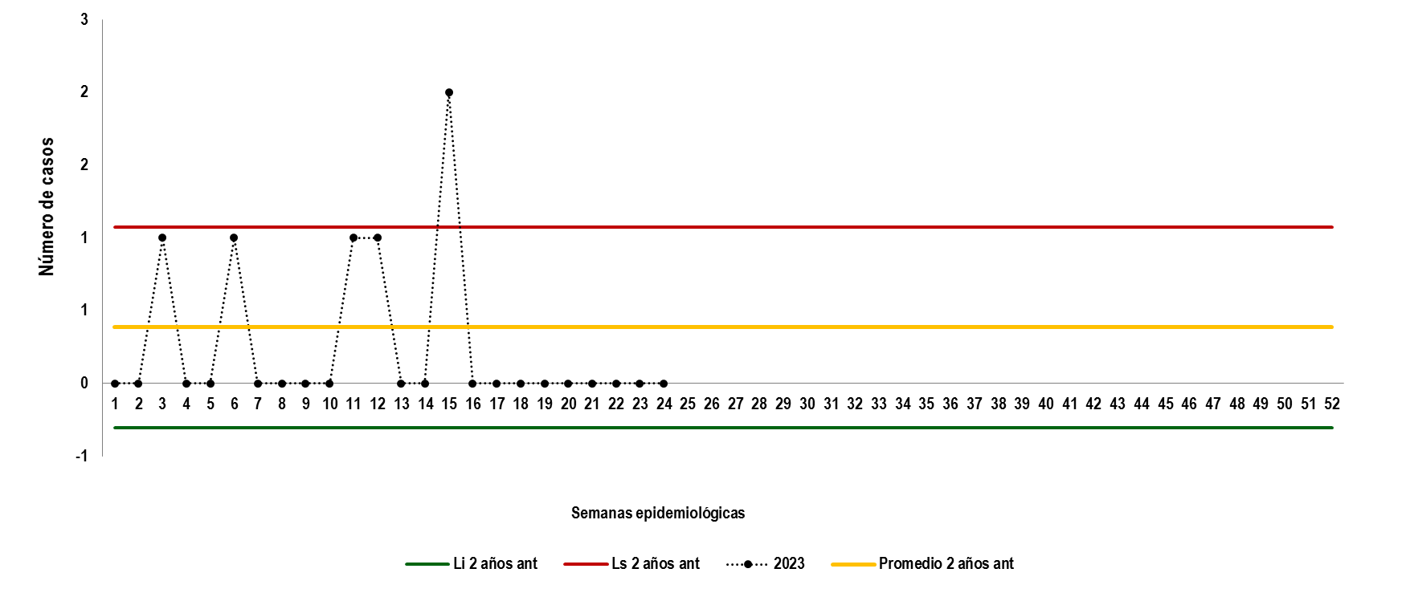


Meningitis bacterianas
Comportamiento de la notificación
Pág.. 12
Periodo epidemiológico 6 - 2023
Fuente: SIVIGILA. Secretaria de Salud de Medellín.
Figura. Gráfico de control Meningitis por Meningococo. Medellín, a Período epidemiológico 6 de 2023.
Comportamiento variables de interés
Sexo
Edad
25
Masculino
Femenino
< 5 años
> 65 años
30% menos comparado con el mismo
período del año anterior
17 casos
8 casos
2 caso
9 casos
Indicadores
Proporción de incidencia meningitis bacterianas en población general
Proporción de incidencia de meningitis bacterianas en menores de 5 años
0,094* 100 mil
25 casos
1,34* 100 mil
2 casos
Brotes con investigación de campo
0 Brotes
(sin brotes hasta este período)
Consideraciones técnicas
Con relación a las Meningitis bacterianas. Se notificó un caso probable por Meningococo con condición final muerto, la unidad de análisis concluyó que la mortalidad no fue atribuible a la Meningitis.

Slide 13




Otros eventos inmunoprevenibles de baja frecuencia
Pág.. 13
Hasta la semana epidemiológica 24 se han notificado dos casos probables con residencia en Medellín para este evento. A la espera del resultado de las pruebas.
Síndrome de rubeola congénita
Hasta la semana epidemiológica 24 se han notificado doce (24) casos sospechosos de síndrome de rubeola congénita en residentes de la Ciudad, para una proporción de notificación de 20 casos por 10,000 nacidos vivos y cumpliendo con la meta de notificación proporcional para este evento que debería ser mayor a un caso por 10,000 nacidos vivos. 20 de los casos han sido descartados.
Parálisis Flácida
Periodo epidemiológico 6 - 2023
Periodo epidemiológico
6 - 2023
Tétanos accidental
EAPV
Hasta la semana epidemiológica 24 no se han notificado casos ni probables, ni confirmados por clínica para este evento en residentes en Medellín.
Periodo epidemiológico 6-2023
Hasta la semana epidemiológica 24 se han notificado 7 casos de EAPV en residentes de la ciudad, 2 descartados y 5 pendientes por clasificación.
Periodo epidemiológico 6 - 2023
Difteria
Sarampión y Rubeola
Hasta la semana epidemiológica 24 se han notificado en residentes de la Ciudad 11 casos sospechosos de Rubeola y 64 casos sospechosos de Sarampión, para una proporción de notificación de 2,82 casos por cada 100.000 habitantes, indicando esto que se cumple con la meta de notificación de Sarampión / Rubeola proporcional en este periodo y que para el país que debe ser
Periodo epidemiológico 6- 2023
Hasta la semana epidemiológica 24 no se han notificado casos ni probables ni confirmados por clínica para este evento en residentes en Medellín.
Periodo epidemiológico 6 - 2023
mayor a 2 casos por cada 100.000 habitantes durante un año (0,16 por período). Adicionalmente, 62 de los casos fueron descartados después de haber realizado lo establecido por laboratorio e investigación de campo. No se han confirmado casos de Sarampión ni de Rubeola. Sin embargo, se debe estar alerta por la situación epidemiológica de estas enfermedades en el país y en todo el mundo.

Slide 14


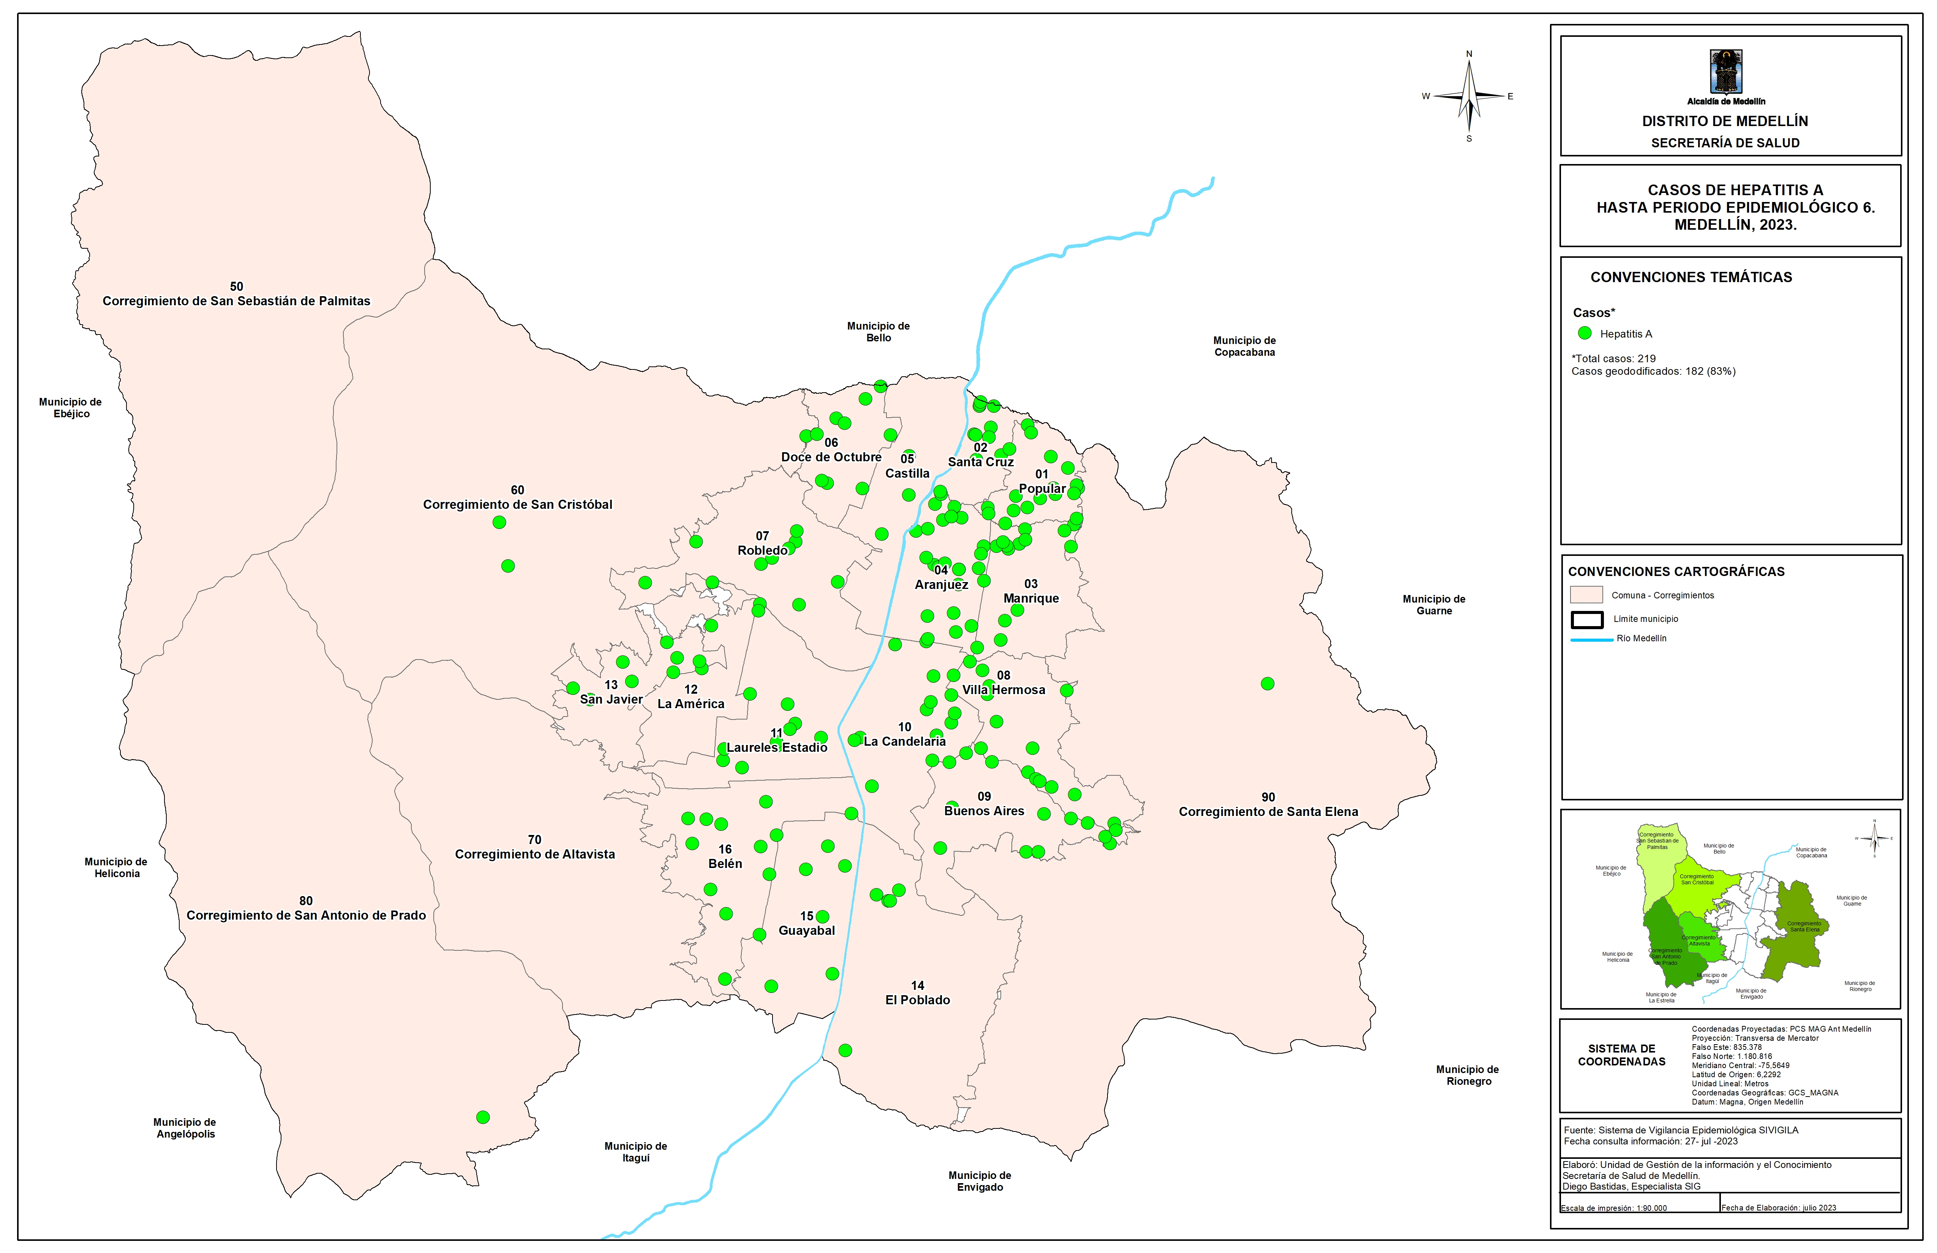
Hepatitis A
Comportamiento de la notificación
Pág.. 14
Periodo epidemiológico VI - 2023
Fuente: SIVIGILA. Secretaria de Salud de Medellín Distrito de Ciencia Tecnología e Innovación.
Figura. Canal endémico de hepatitis A. Medellín, a Periodo epidemiológico VI acumulado de 2023.
219
Variación porcentual de 64,6%, 86 casos más respecto al mismo periodo del año anterior donde se reportaron 133 casos
Fuente: SIVIGILA. Secretaria de Salud de Medellín Distrito de Ciencia Tecnología e Innovación.
Figura. Comportamiento de la Hepatitis A. Medellín, a Periodo epidemiológico VI acumulado de 2021-2023.
Comportamiento por territorio
Indicadores
Tasa de Incidencia acumulada al periodo VI en población general x 100,000 habitantes
8,2 * cada 100 mil
219 casos
Proporción de Incidencia en menores de 1 año
100,000 habitantes
0 * cada 100 mil
0 casos
Fuente: SIVIGILA. Secretaria de Salud de Medellín Distrito de Ciencia Tecnología e Innovación.
Figura. Mapa temático de proporción de hepatitis A. Medellín, a Periodo epidemiológico VI acumulado de 2023.

Slide 15



Comportamiento variables de interés
Pág.. 15
Sexo
Etnia
Poblaciones especiales
Masculino
Femenino
Afrocolombiano
Indígena
Maternas
Privado de la libertad
Migrante
68%
32%
0%
0%
0,%
0%
1,%
149 casos
70 casos
0 casos
0 casos
0 caso
0 casos
2 casos
Régimen contributivo
85% - 186 casos
Régimen subsidiado
15% - 32 casos
Hospitalizados
Defunciones
Área de ocurrencia
59- 27% casos
0 casos
Afiliación al SGSS
Cabecera municipal
98%
215 casos
Factores y curso de vida
Fuente: SIVIGILA. Secretaria de Salud de Medellín Distrito de Ciencia Tecnología e Innovación.
Figura. Ciclo de vida de los casos notificados de hepatitis A.
Periodo epidemiológico VI 2023.
Fuente: SIVIGILA. Secretaria de Salud de Medellín Distrito de Ciencia Tecnología e Innovación.
Figura. Comportamiento inusual para hepatitis A. Periodo epidemiológico VI 2023.
Consideraciones técnicas
Se evidencia un aumento del 164% en relación con el mismo periodo de año anterior. Los cursos de vida de juventud y adultez representan el 82% de los casos, se ve una mayor frecuencia de casos en el sexo masculino siendo este del 68%. No se han reportado muertes.

Slide 16
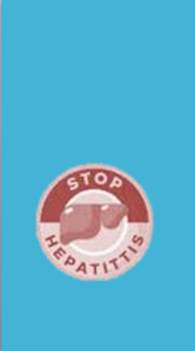
Hepatitis B y C
Comportamiento de la notificación
Pág.. 16
Periodo epidemiológico 06 - 2023
Fuente: SIVIGILA. Secretaria de Salud de Medellín.
Figura. Canal endémico de hepatitis B. Medellín, a Periodo epidemiológico 06 acumulado de 2023.
Hepatitis B
61
Variación porcentual con respecto al mismo periodo del año anterior
Disminuyó en un 10,2%
Fuente: SIVIGILA. Secretaria de Salud de Medellín.
Figura. Canal endémico de hepatitis C. Medellín, a Periodo epidemiológico 06 acumulado de 2023.
Hepatitis C
107
Variación porcentual con respecto al mismo periodo del año anterior
Aumentó en un 69,8%
Fuente: SIVIGILA. Secretaria de Salud de Medellín.
Figura. Comportamiento de la hepatitis B. Medellín, a Periodo epidemiológico 06 acumulado de 2020-2023.

Slide 17
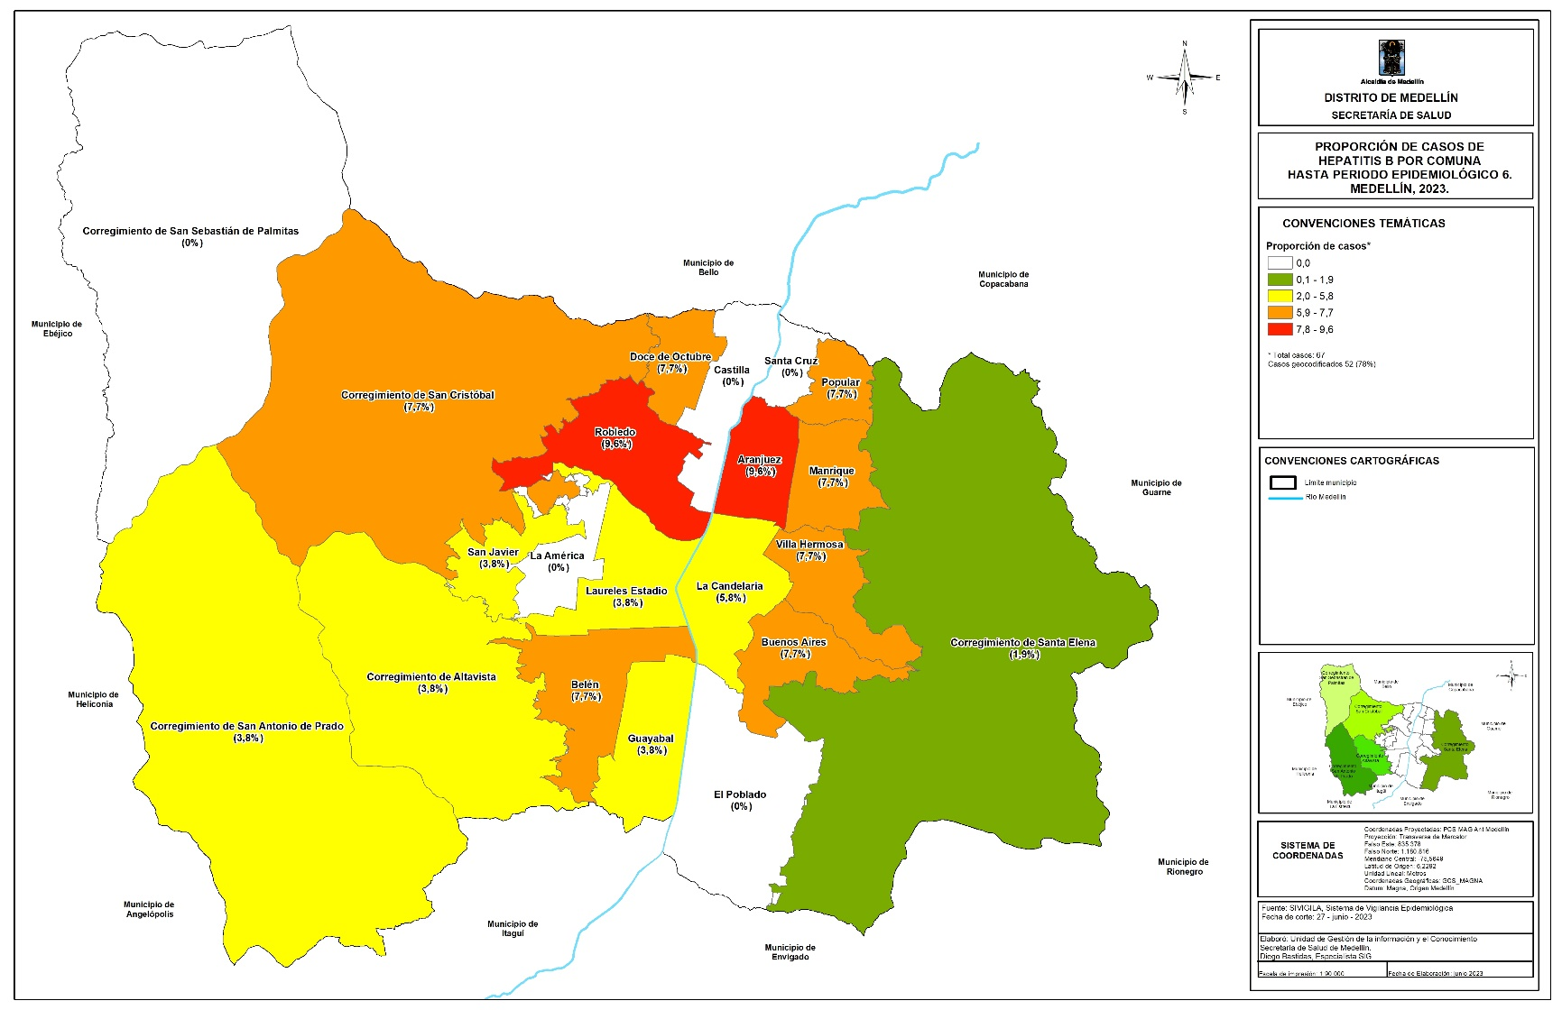
Pág.. 17
Fuente: SIVIGILA. Secretaria de Salud de Medellín.
Figura. Comportamiento de la hepatitis C. Medellín, a Periodo epidemiológico 06 acumulado de 2020-2023.
Indicadores
Proporción de incidencia de Hepatitis B en población general por 100.000 habitantes
Proporción de incidencia de Hepatitis C en población general por 100.000 habitantes
2,4* 100 mil
4,1* 100 mil
Comportamiento por territorio
Fuente: SIVIGILA. Secretaria de Salud de Medellín.
Figura. Mapa temático de proporción de casos para Hepatitis B. Medellín, a Periodo epidemiológico 06 acumulado de 2023.

Slide 18
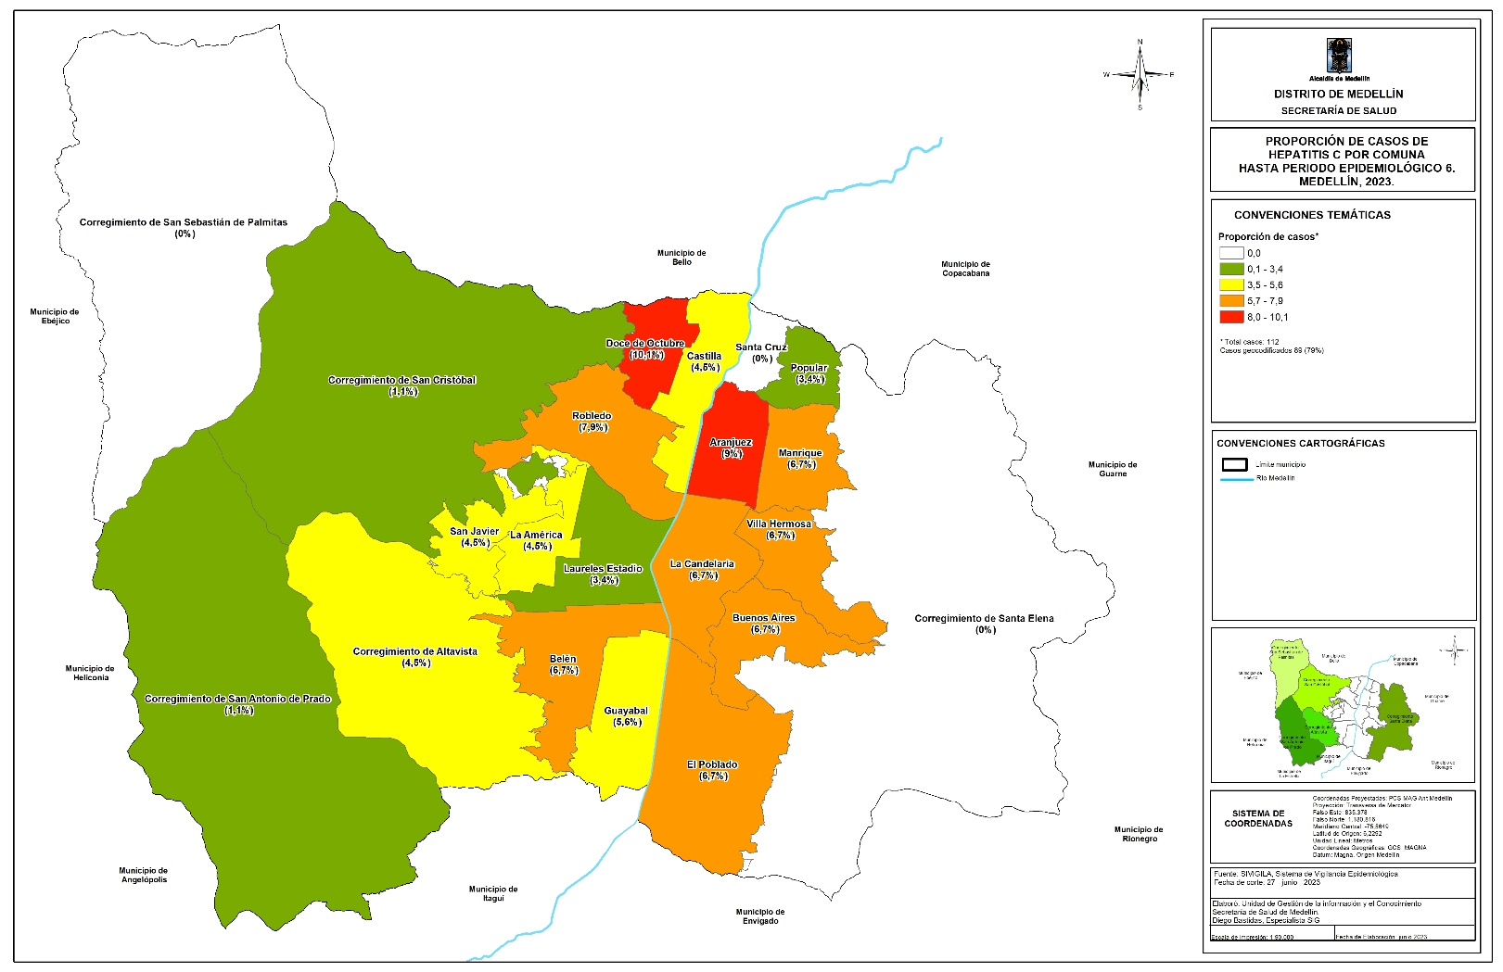
Comportamiento por territorio
Pág.. 18
Fuente: SIVIGILA. Secretaria de Salud de Medellín.
Figura. Mapa temático de proporción de casos para Hepatitis C. Medellín, a Periodo epidemiológico 06 acumulado de 2023.
Comportamiento variables de interés Hepatitis B
Sexo
Etnia
Poblaciones especiales
Masculino
Femenino
Gestante
Privado de la libertad
Afrocolombiano
Indígena
Migrante
60,66%
39,34%
1,61%
0,0%
1,54%
6,15%
0,0%
37 casos
24 casos
1 caso
0 casos
1 caso
4 casos
0 casos
Afiliación al SGSS
Área de ocurrencia
Régimen contributivo: 65,57%
Régimen subsidiado: 31,15%
Cabecera municipal
95,08%

Slide 19


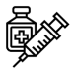
Comportamiento variables de interés Hepatitis C
Pág.. 19
Sexo
Poblaciones especiales
Etnia
Masculino
Femenino
Gestante
Migrante
Habitante de calle
Afrocolombiano
Rom - Gitano
98,13%
1,87%
0,0%
0,0%
0,93%
0,0%
0,0%
105 casos
2 casos
0 casos
0 casos
1 caso
0 casos
0 casos
Afiliación al SGSS
Área de ocurrencia
Régimen contributivo: 90,65%
Régimen subsidiado: 5,61%
Cabecera municipal
99,07%
Variables especificas del comportamiento del evento y curso de vida
Sin vacunación previa para Hepatitis B
96,7%
Fuente: SIVIGILA. Secretaria de Salud de Medellín.
Figura. Poblaciones y factores de riesgo de los casos notificados de Hepatitis B, C y Coinfecciòn/Superinfección B - Delta. Periodo epidemiológico 06. 2023.

Slide 20
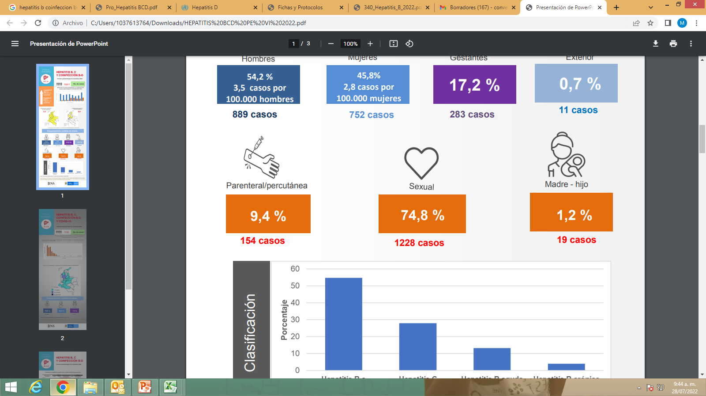
Variables especificas del comportamiento del evento y curso de vida
Pág.. 20
3,57%
88,69%
0,0%
6 casos
149 casos
0 casos
Figura. Mecanismo probable de transmisión de Hepatitis B, C y Coinfección/superinfección B-Delta. Periodo epidemiológico 06 2023
Fuente: SIVIGILA. Secretaria de Salud de Medellín.
Figura. Complicaciones de los casos notificados de Hepatitis B, C y Coinfección/superinfección Hepatitis B-Delta. Periodo epidemiológico 06. 2023.
Fuente: SIVIGILA. Secretaria de Salud de Medellín.
Figura. Clasificación del caso Hepatitis B, C Coinfección/Superinfecciòn B-Delta. Periodo epidemiológico 06. 2023.
Consideraciones técnicas
La frecuencia de las hepatitis virales es mayor en jóvenes, adultos y grupos poblacionales con factores de riesgo, ocasionan discapacidad y muerte principalmente asociada a cuadros de insuficiencia hepática, cirrosis y cáncer de hígado. Es de aclarar que se cuenta con una vacuna segura y eficaz que confiere una protección del 98% al 100% contra la enfermedad de la hepatitis B, lo que conlleva a evitar las complicaciones que pueden derivarse de la enfermedad. La relación hombre: mujer es de aproximadamente 5 hombres por cada mujer. Los grupos de edad en los que más se presenta el evento se ubican entre los 25 y los 39 años con un 61,9%. El principal mecanismo de transmisión es el sexual, por lo que se hace vital la orientación de las estrategias hacia la promoción de la salud sexual y reproductiva. No se han notificado casos de Hepatitis B-Delta. Nota: Los datos del presente boletín corresponden a cifras preliminares.

Slide 21
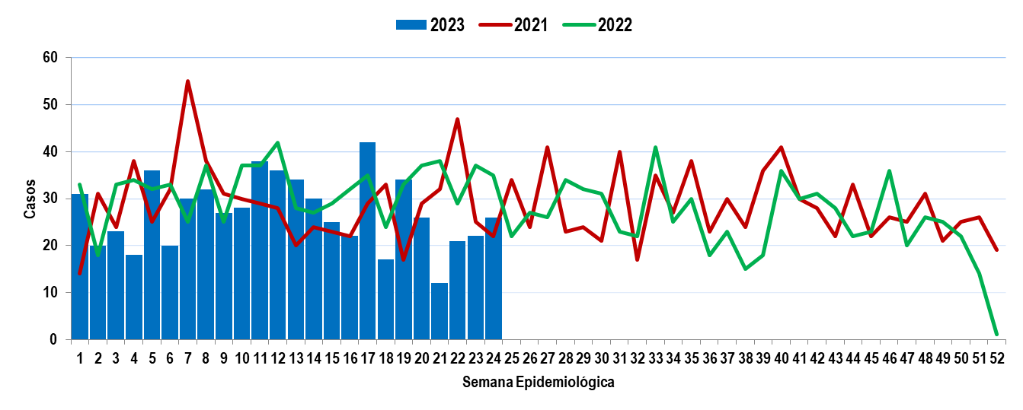



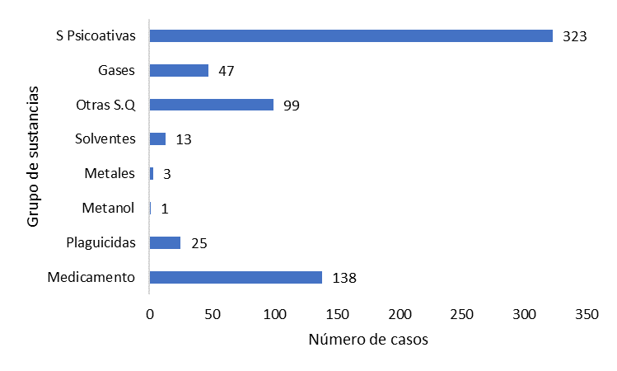




Intoxicaciones
Comportamiento de la notificación
Pág.. 21
Periodo epidemiológico VI - 2023
Fuente: SIVIGILA. Secretaria de Salud de Medellín Distrito de Ciencia Tecnología e Innovación.
Figura. Comportamiento intoxicaciones. Medellín, a periodo epidemiológico VI acumulado de 2021-2023.
Indicadores
Incidencia en población general x 100,000 habitantes
Casos confirmados por laboratorio de intoxicación por metanol
Proporción de brotes en población confinada
6,43 * cada 100 mil
0%
0%
Variables de interés
Sexo y Edad
650
La variación porcentual con respecto al mismo periodo del año anterior disminuyó en un 15,58%.
Masculino
Femenino
6 a 18 años
0 a 5 años
Vía de exposición
58%
42%
12%
8,4%
Oral
50%
380 casos
270 casos
78 casos
55 casos
328 casos
Lugar de exposición
Hogar
Vía pública
Bares/Tabernas
Trabajo
46%
28%
5,5%
13,2%
298 casos
182 casos
36 casos
86 casos
Fuente: SIVIGILA. Secretaria de Salud de Medellín Distrito de Ciencia Tecnología e Innovación.
Figura grupo de sustancia, intoxicaciones, a periodo epidemiológico VI acumulado. Medellín 2023
Consideraciones técnicas
El comportamiento de la notificación tuvo una disminución del 15,58% respecto al mismo periodo del año anterior, donde se notificaron 770 casos. Alrededor del 49,69% de las notificaciones relacionadas con las intoxicaciones corresponden a intoxicaciones por sustancias psicoactivas, viéndose mas afectado el sexo masculino con un 58%. El lugar de mayor ocurrencia de las intoxicaciones en general es el hogar 46%, la mayoría de ellas ocurrieron de manera accidental, seguidas de la intencional psicoactiva.

Slide 22

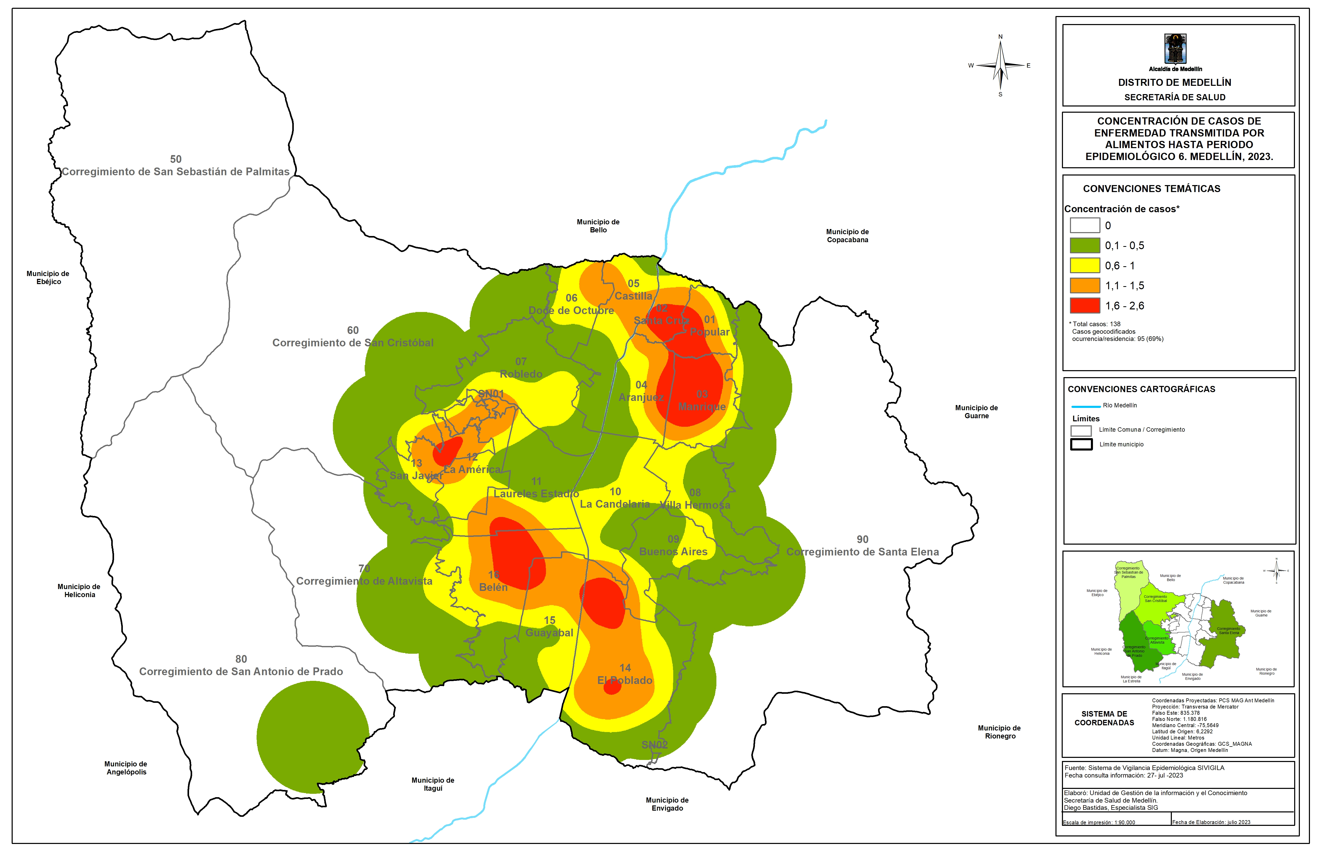



Enfermedad transmitida por alimentos ETA
Comportamiento por territorio
Pág.. 22
Periodo epidemiológico VI - 2023
701
Total de personas por brotes
563 Personas
Total de personas reporte individual
138 Personas
Fuente: SIVIGILA. Secretaria de Salud de Medellín Distrito de Ciencia Tecnología e Innovación.
Figura. Mapa temático de densidad de ETA. Medellín, a periodo epidemiológico VI acumulado de 2023
Comportamiento variables de interés
Masculino
Femenino
Privado de la libertad
Hogar
Educación
Restaurante
48%
52%
62%
10%
5%
7%
337 casos
364 casos
432 casos
68 casos
33 casos
47 casos

Slide 23
Pág. . 23
4
Curso de vida y agente identificado en la muestra
Fuente: SIVIGILA. Secretaria de Salud de Medellín Distrito de Ciencia Tecnología e Innovación.
Figura. Distribución por grupos de edad de los casos notificados de ETA. Periodo epidemiológico VI de 2023.
Tipo de alimento y síntomas
Fuente: SIVIGILA. Secretaria de Salud de Medellín Distrito de Ciencia Tecnología e Innovación.
Figura. Alimentos implicados en brotes ETA. Periodo epidemiológico VI de 2023.
Fuente: SIVIGILA. Secretaria de Salud de Medellín Distrito de Ciencia Tecnología e Innovación.
Figura. Sitio de ocurrencia de las ETA. Periodo epidemiológico VI de 2023.

Slide 24
Pág. . 24
4
Curso de vida y agente identificado en la muestra
Fuente: SIVIGILA. Secretaria de Salud de Medellín Distrito de Ciencia Tecnología e Innovación.
Figura. Síntomas en pacientes. ETA. Periodo epidemiológico VI de 2023.
Fuente: SIVIGILA. Secretaria de Salud de Medellín Distrito de Ciencia Tecnología e Innovación.
Figura. Agente etiológico identificado en los casos de ETA, Periodo epidemiológico VI de 2023.
Tipo de alimento y síntomas
Fuente: SIVIGILA. Secretaria de Salud de Medellín Distrito de Ciencia Tecnología e Innovación.
Figura. Comportamiento inusual para ETA. Periodo epidemiológico VI 2023.

Slide 25

Pág. . 25
Fuente: SIVIGILA. Secretaria de Salud de Medellín Distrito de Ciencia Tecnología e Innovación.
Figura. Comportamiento ETA. Medellín, a periodo epidemiológico VI acumulado de 2023.
Indicadores
Porcentaje de brotes de ETA de notificación inmediata notificados oportunamente
Porcentaje de brotes Con IVC
Porcentaje de brotes de ETA con identificación de agente etiológico
90,00%
80,00%
27,27%
Porcentaje de brotes de ETA a los que se les detecto modo de transmisión
% de brotes de ETA de notificación inmediata con caracterización social y demográfica
Porcentaje de brotes de ETA con toma de muestra
100,00%
100,00%
27,27%
Consideraciones Finales
A nivel individual el sitio de mayor ocurrencia de las ETA es el hogar. Se evidencia un incremento de casos en la semana 11 a expensas de dos brotes de personal privado de la libertad PPL (COPED- Bunker Fiscalía).
El grupo de edad mas afectado es el grupo etario de 20 a 49 años
Los alimentos más involucrados son los mixtos y la sintomatología más predominante es la gastrointestinal.
A pesar de todas las acciones y esfuerzos se ven algunos indicadores por debajo del 80% como la identificación del agente causal debido a la falta de muestras para el análisis, lo que no permite un estudio más asertivo.

Slide 26

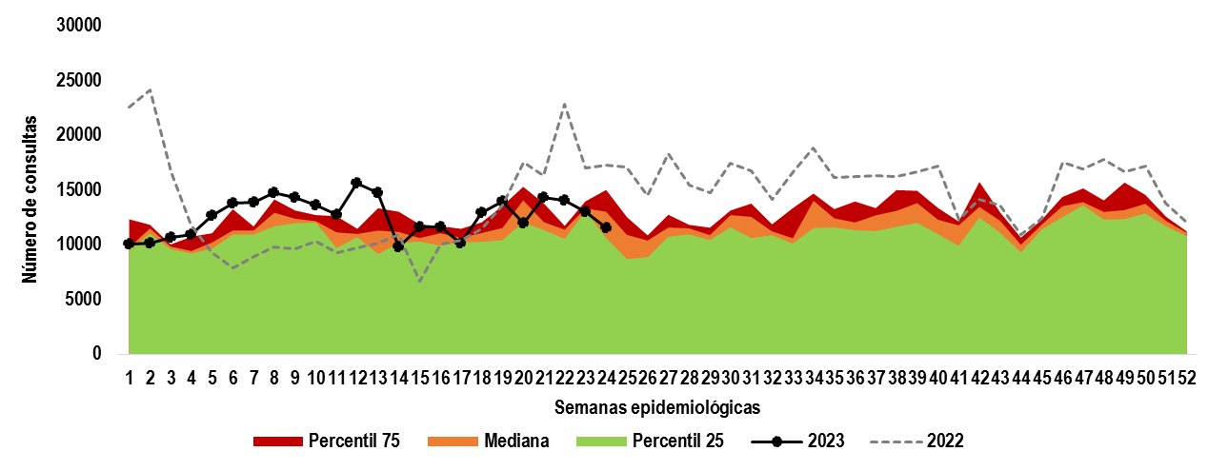
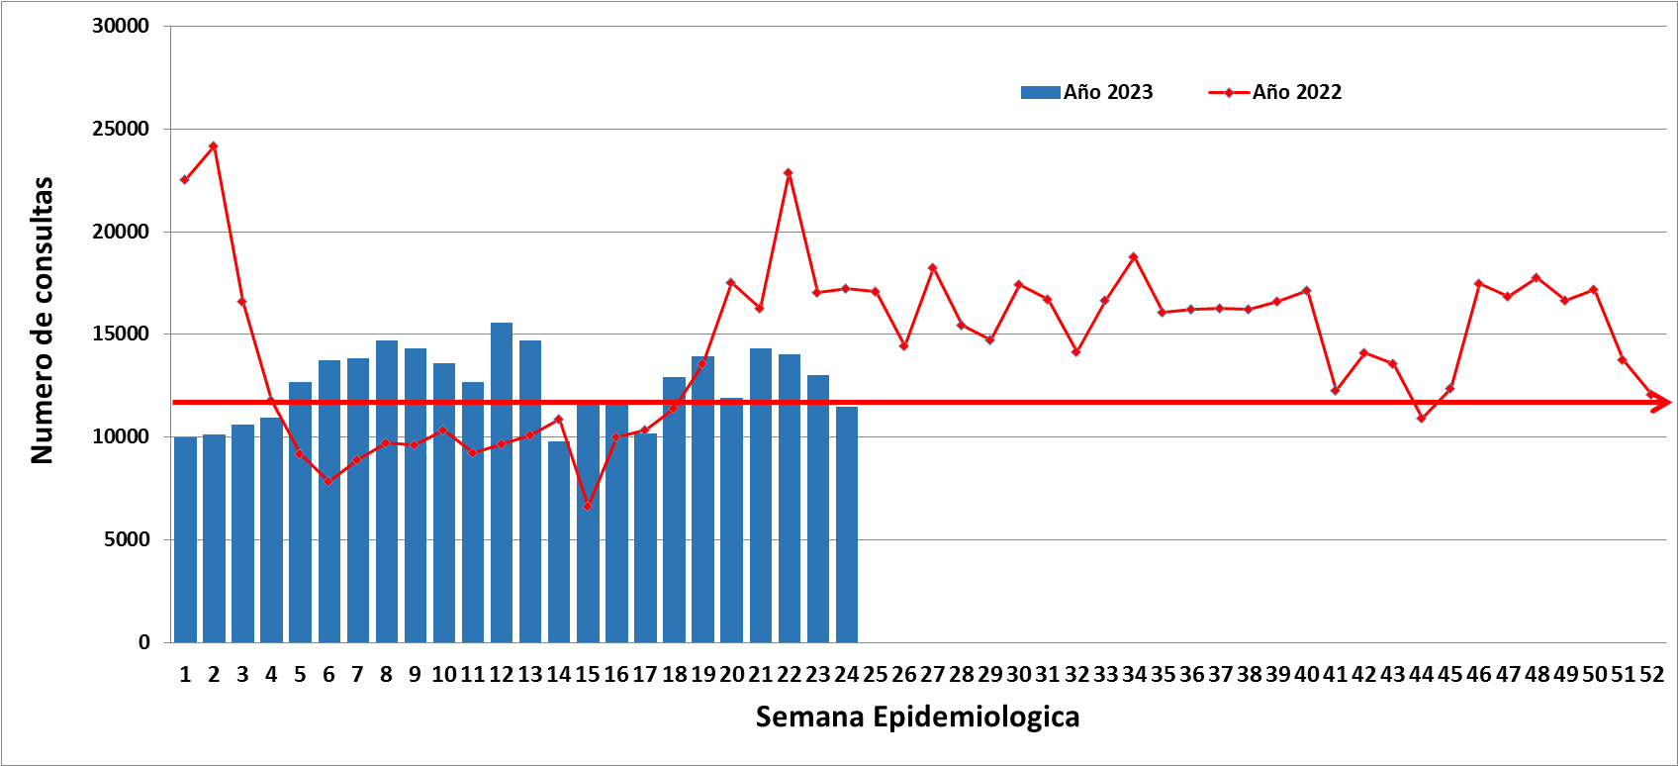
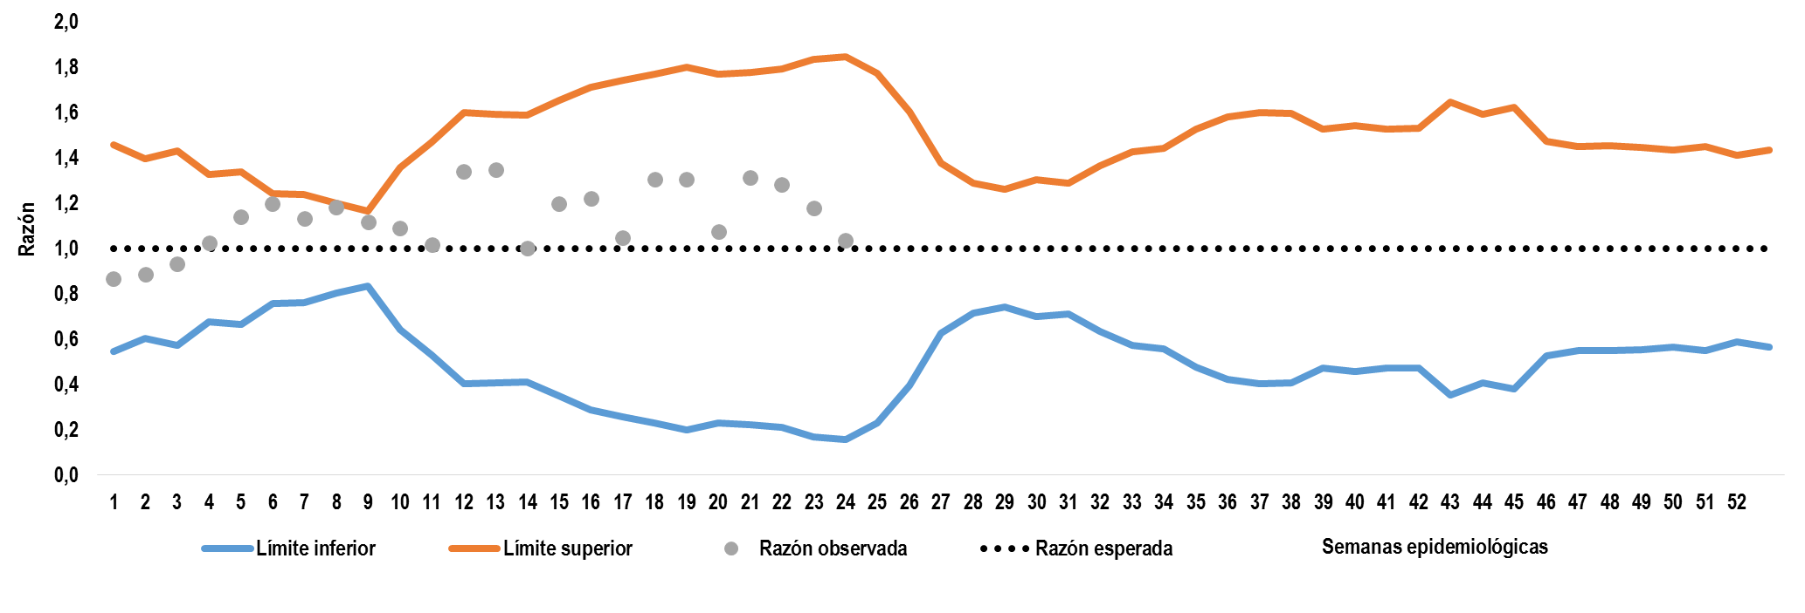
Infección respiratoria aguda IRA
Comportamiento de la notificación
Pág.. 26
Periodo epidemiológico 6 -2023
Fuente: SIVIGILA. Secretaria de Salud de Medellín.
Figura. Canal endémico de IRA ambulatorias. Medellín, a Periodo 6 acumulado de 2023.
Consulta ambulatoria
302.257
La variación porcentual con respecto al mismo periodo del año anterior disminuyo en un 3,7% (313.545 casos)
Fuente: SIVIGILA. Secretaria de Salud de Medellín.
Figura. Número de consultas por IRA ambulatorias, Medellín, a Periodo epidemiológico 6 acumulado, años 2022-2023.
Comportamiento inusual
Variables de interés
Fuente: SIVIGILA. Secretaria de Salud de Medellín.
Figura. Proporción de casos de IRA ambulatorios, por grupos de edad a Periodo epidemiológico 6 acumulado, 2023
Fuente: SIVIGILA. Secretaria de Salud de Medellín.
Figura. Comportamiento inusual de la IRA consulta ambulatoria. Medellín, a Periodo epidemiológico 6 acumulado de 2023.
419 Muertes
El mayor porcentaje se registró en el grupo de mayores de 60 años (67%). La mayoría corresponden a pacientes con otras comorbilidades. Se notificaron 18 muertes en menores de 5 años.
Fuente: SIVIGILA. Secretaria de Salud de Medellín.
Figura. Proporción de muertes por IRAG, por grupos de edad a Periodo epidemiológico 6 acumulado, 2023

Slide 27
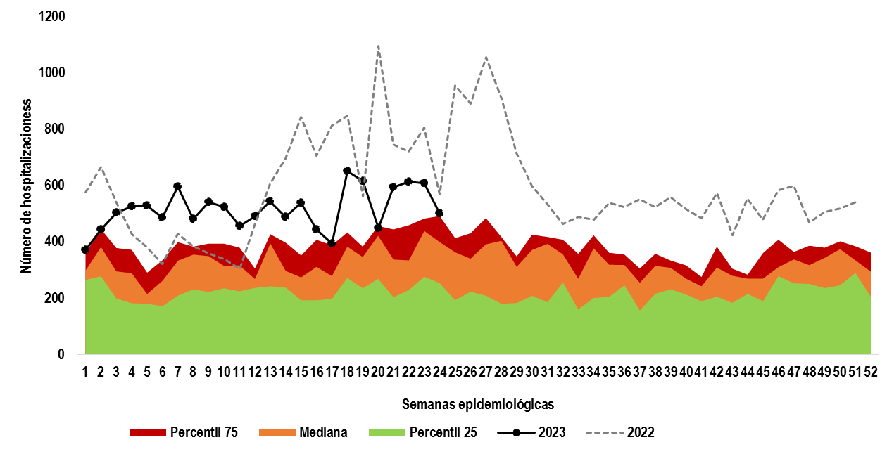
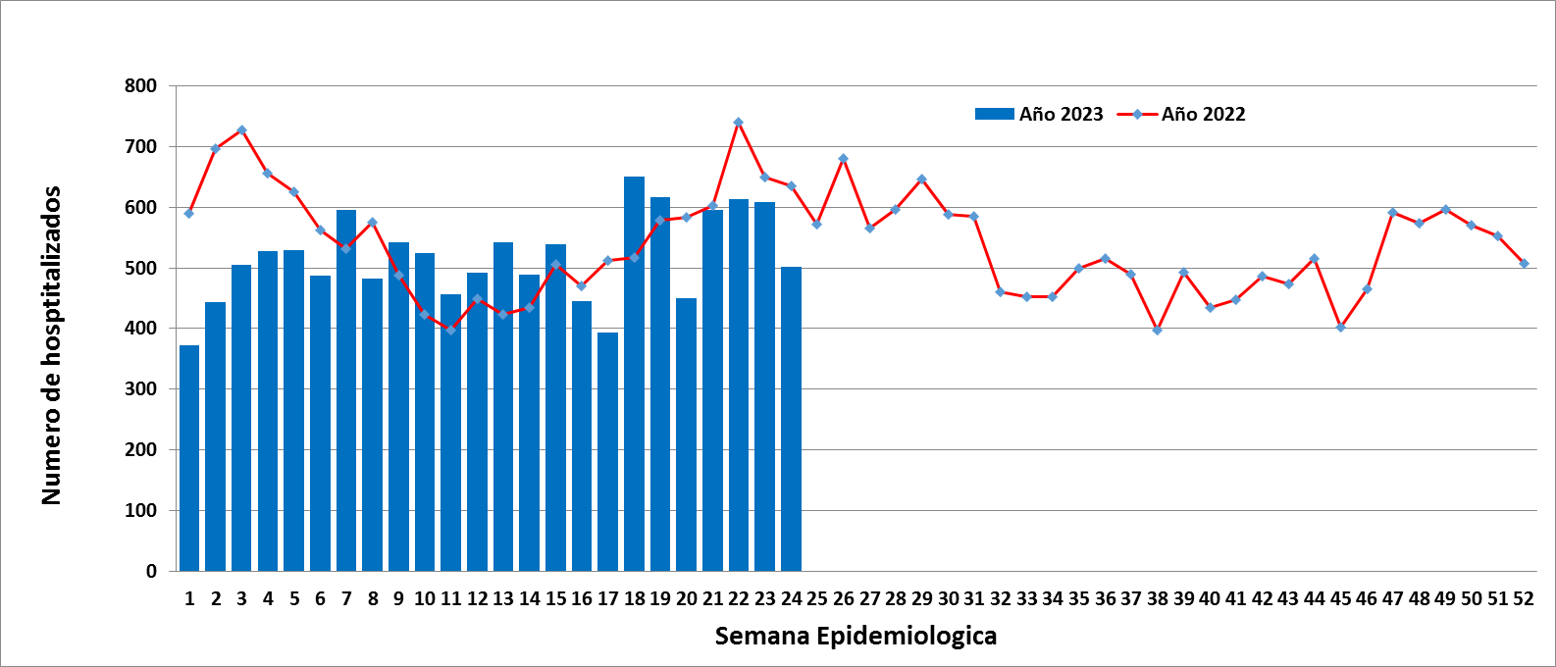
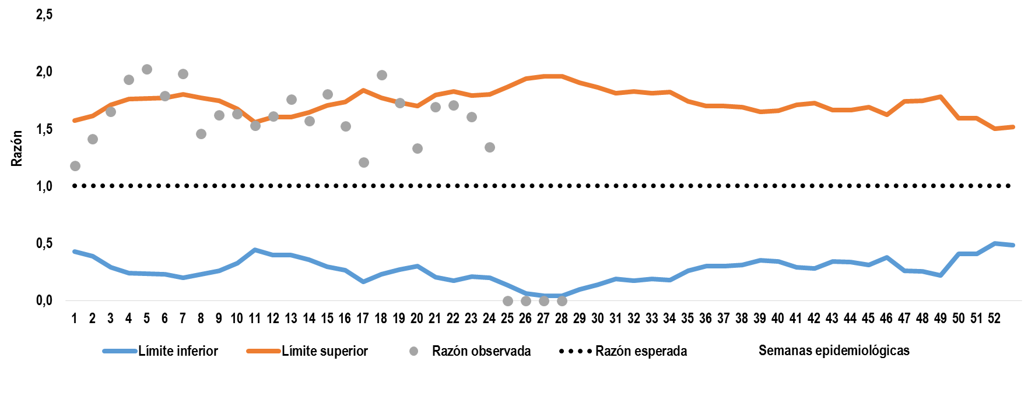
Infección respiratoria aguda IRA
Comportamiento de la notificación
Pág.. 27
Periodo epidemiológico 6 -2023
Hospitalizados
Fuente: SIVIGILA. Secretaria de Salud de Medellín.
Figura. Canal endémico de IRA - Hospitalización. Medellín, a Periodo epidemiológico 6 acumulado de 2023.
12.402
La variación porcentual con respecto al mismo periodo del año anterior disminuyó en un 7,3% (13.3795 casos)
Fuente: SIVIGILA. Secretaria de Salud de Medellín.
Figura. Hospitalizaciones por IRAG, Medellín, a Periodo epidemiológico 6 acumulado.
Años 2022-2023.
Comportamiento inusual
Variables de interés
Fuente: SIVIGILA. Secretaria de Salud de Medellín.
Figura. Comportamiento inusual de la IRA en hospitalización. Medellín, a Periodo epidemiológico 6 acumulado de 2023
Fuente: SIVIGILA. Secretaria de Salud de Medellín.
Figura. Proporción de pacientes con IRA hospitalizados en sala general por grupos de edad, a Periodo epidemiológico 6 acumulado, 2023

Slide 28
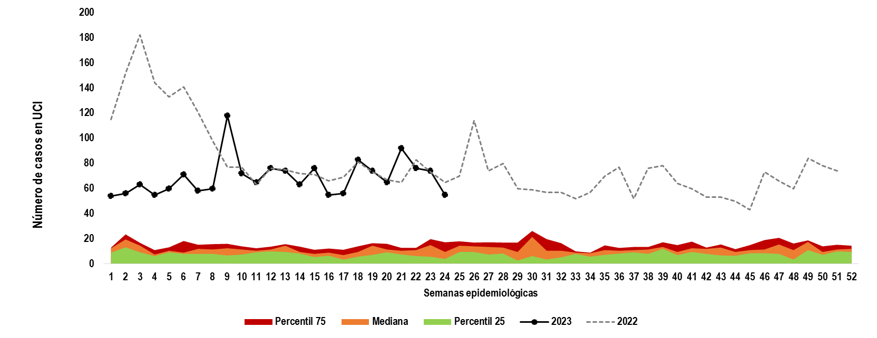
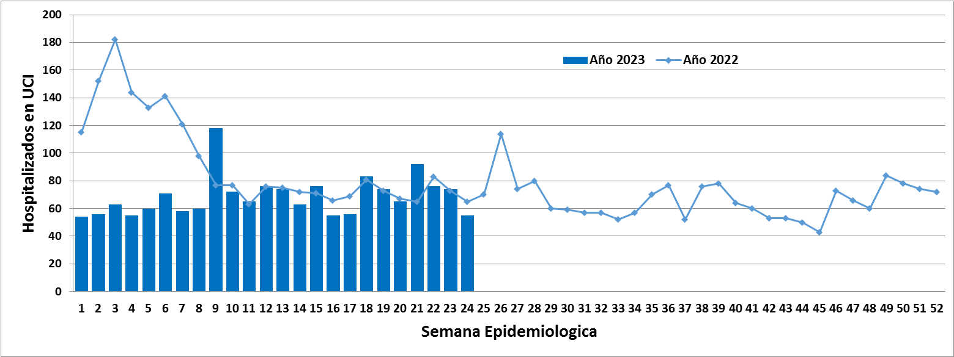
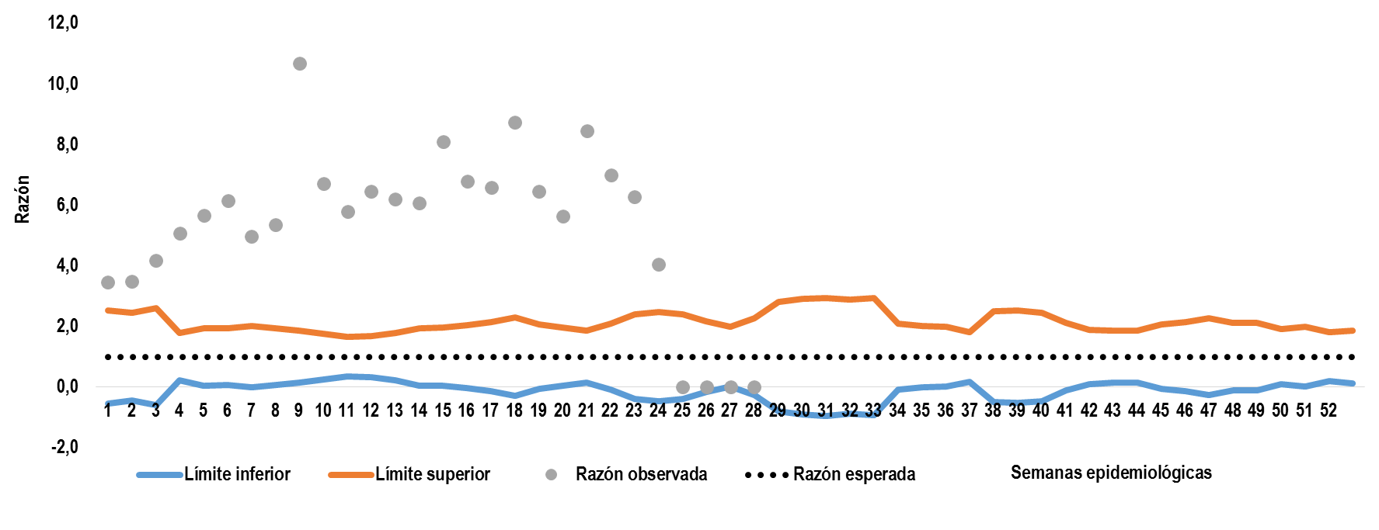
Infección respiratoria aguda IRA
Comportamiento de la notificación
Pág.. 28
Periodo epidemiológico 6 -2023
Hospitalizados en UCI
Fuente: SIVIGILA. Secretaria de Salud de Medellín.
Figura. Canal endémico de IRA -UCI. Medellín, a Periodo epidemiológico 6 acumulado de 2023
1.651
La variación porcentual con respecto al mismo periodo del año anterior disminuyó en un 26,3%. (2.239 casos)
Fuente: SIVIGILA. Secretaria de Salud de Medellín.
Figura. Hospitalizaciones en UCI por IRAG, Medellín, a Periodo epidemiológico 6 acumulado Años 2022-2023
Comportamiento inusual
Variables de interés
Fuente: SIVIGILA. Secretaria de Salud de Medellín.
Figura. Comportamiento inusual de la IRA hospitalización en UCI. Medellín, a Periodo epidemiológico 6 acumulado de 2023.
Fuente: SIVIGILA. Secretaria de Salud de Medellín.
Figura. Proporción de pacientes de IRAG Hospitalizados en UCI por grupos de edad, a Periodo epidemiológico 6 acumulado de 2023

Slide 29
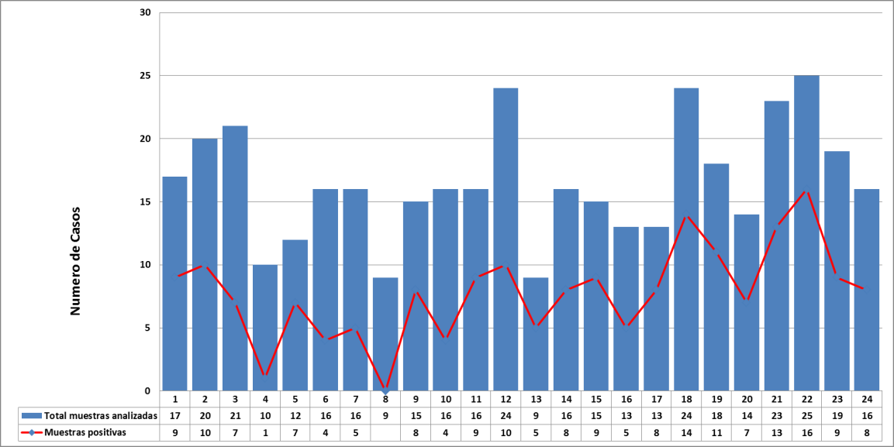

ESI – IRAG Centinela
Comportamiento de la notificación
Pág.. 29
Periodo epidemiológico 6 -2023
Fuente: SIVIGILA. Secretaria de Salud de Medellín.
Figura. Número de muestras captadas por la unidad centinela HUSVF, para estudio de circulación viral, a Periodo epidemiológico 6 acumulado, 2023
La unidad centinela Hospital Universitario San Vicente Fundación ha captado en promedio por semana 18 casos para el estudio de circulación viral y bacteriana. La meta para esta Unidad es de 5 muestras por semana, según lineamientos del evento 345 del INS, lo que denota que ha cumplido con la meta establecida.
Se han captado 513 muestras estudiadas en la Unidad, se tienen resultados a la fecha del 90% de las cuales se han confirmado por laboratorio 187 casos el 47,1%.
397
La variación porcentual con respecto al mismo periodo del año anterior disminuyó en un 19%
Variables de interés
Consideraciones técnicas
los virus de mayor circulación son el
COVID
HAEMOPHILUS
INFLUENZA E,
INFLUENZA A
METAPNEUMOVIRUS
PARAINFLUENZA 1
RHINO VIRUS
STREPTOCOCUS
PNEUMONIAE
VRS
Masculino
Femenino
52%
48%
Confirmados por laboratorio
47,1%
187 Casos
< 5 años
> 65 años
77%
2%
421 Casos
11 Casos

Slide 30
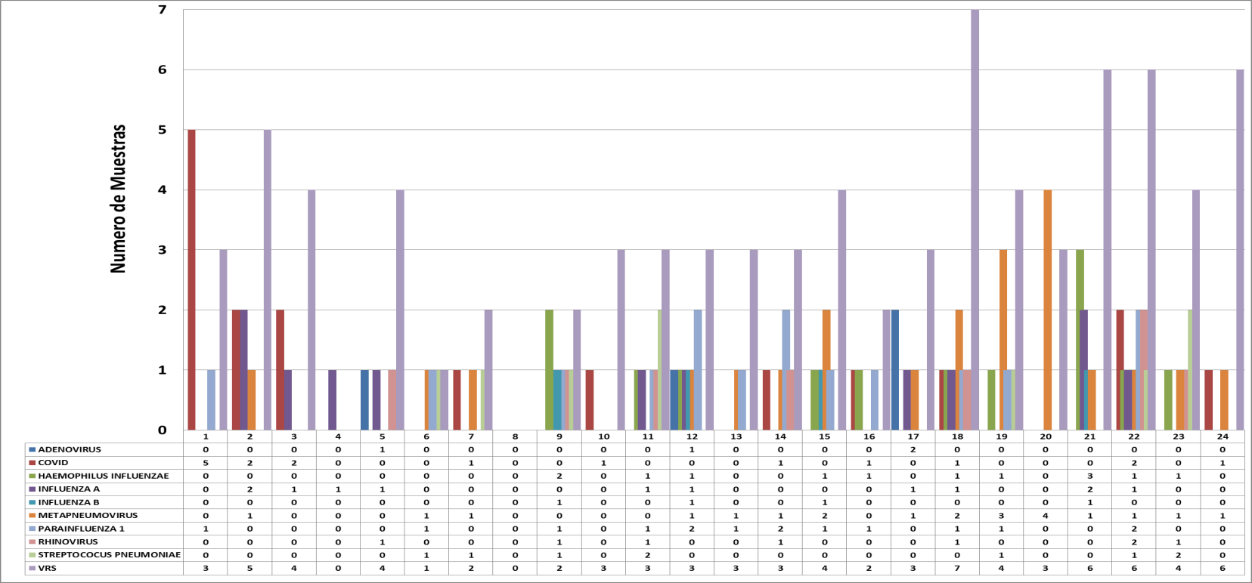
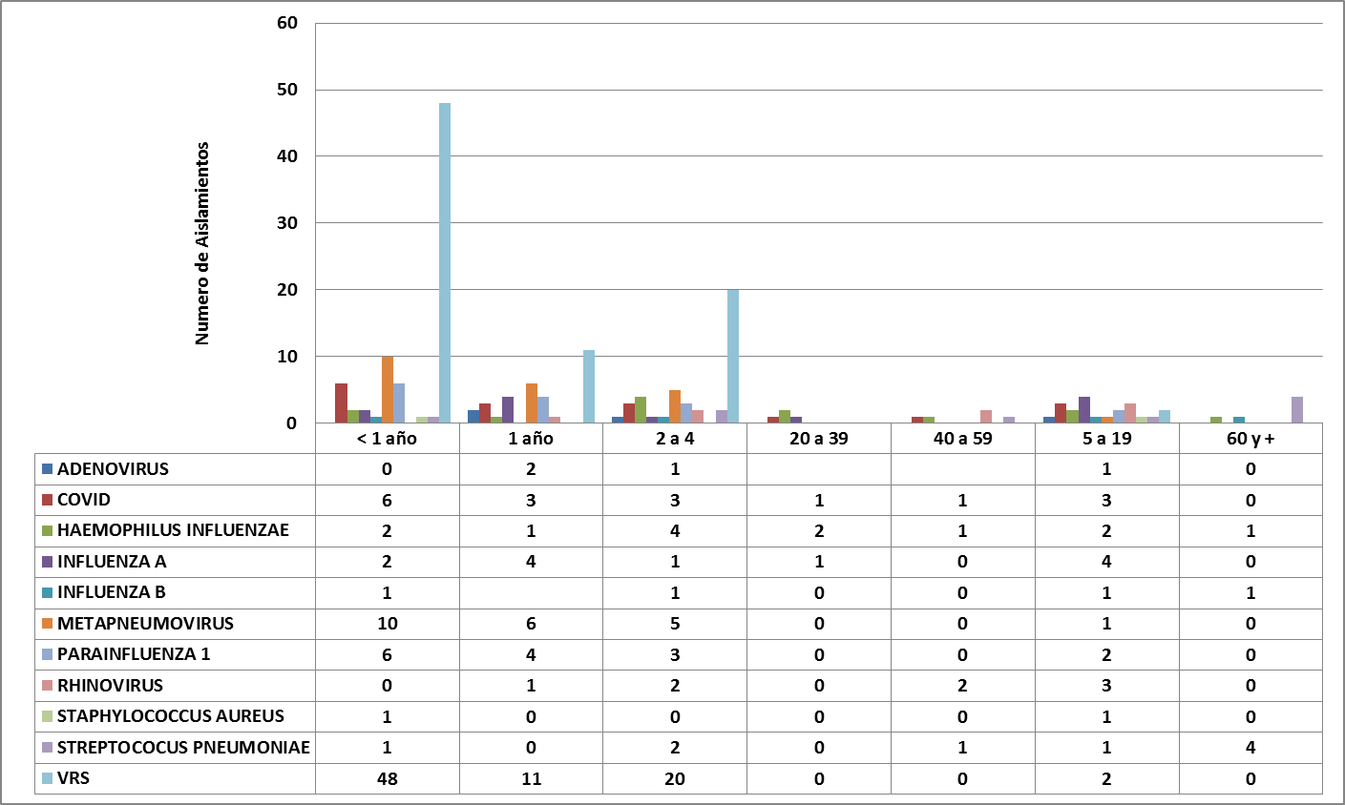
Circulación viral
Pág.. 30
Fuente: LDSP de Antioquia y SIVIGILA 2022. Secretaria de Salud de Medellín
Figura . Comportamiento de la Circulación viral por semana epidemiológica, Medellín a Periodo epidemiológico 6 acumulado de 2023
Grupos de edad y circulación viral Unidad Centinela
Fuente: Unidad Centinela IRAG y SIVIGILA 2022. Secretaria de Salud de Medellín
Figura . Número de muestras positivas por virus respiratorios Captados por la Unidad Centinela, según grupo de edad, a Periodo epidemiológico 6 acumulado de 2023

Slide 31
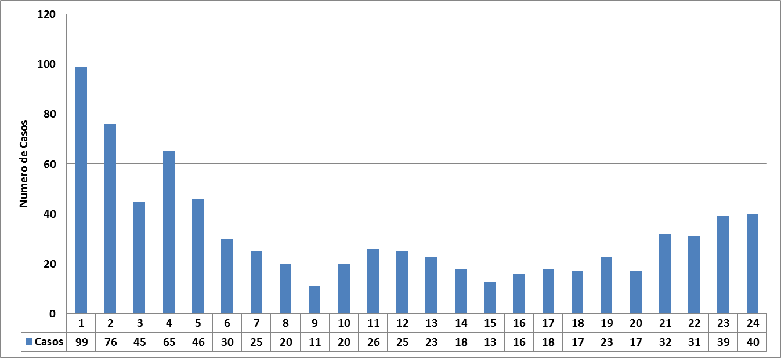
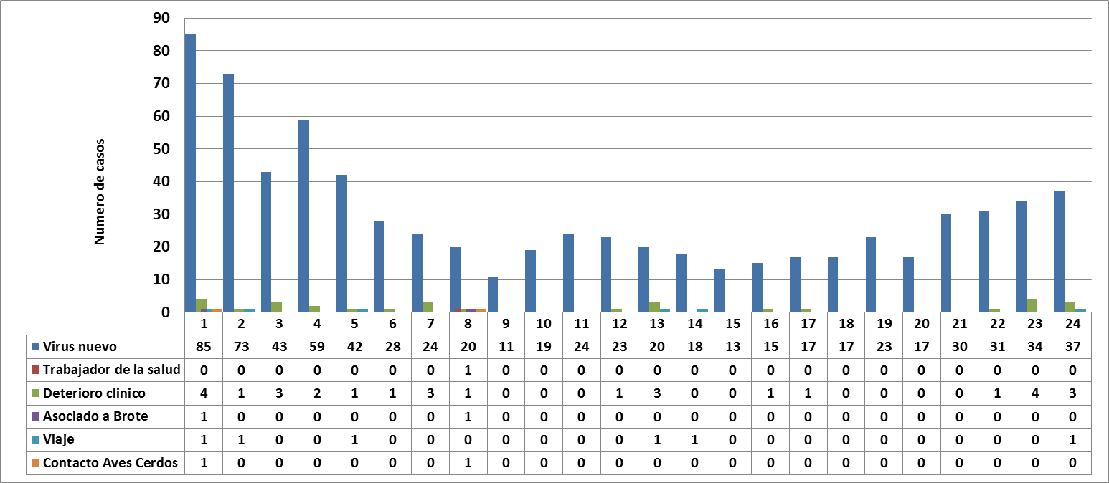

Infección Respiratoria Aguda Grave Inusitada - IRAG
Comportamiento de la notificación
Pág.. 31
Periodo epidemiológico 6 2023
Fuente: SIVIGILA. Secretaria de Salud de Medellín.
Figura. Número de casos de IRAG inusitado, notificados al SIVIGILA, Medellín a Periodo epidemiológico 6 acumulado, 2022-2023.
775
El lineamiento para la vigilancia de este evento cambió a partir del 1º de mayo de 2022, incluyendo en su reporte los pacientes hospitalizados y fallecidos con sospecha o confirmación de Covid-19.
Fuente: SIVIGILA. Secretaria de Salud de Medellín.
Los 1.108 confirmados corresponden todos a casos que cumplen con el criterio 5 del protocolo, es decir IRAG por Covid-19.
Variables de interés casos confirmados
Masculino
Femenino
Hospitalizados
Defunciones
Trabajadores de la salud
401 casos
374 casos
775 casos
16 casos
1 casos
Antecedentes de viaje internacional
Contacto con aves o cerdos
6
2
Casos

Slide 32
Intento de suicidio
Comportamiento de la notificación
Pág.. 32
Periodo epidemiológico 06 - 2023
Fuente: SIVIGILA. Secretaria de Salud de Medellín.
Figura. Canal endémico de intento de suicidio. Medellín, a Periodo epidemiológico 06 acumulado de 2023.
1327
Variación porcentual con respecto al mismo periodo del año anterior
Aumentó en un 11,2%
Fuente: SIVIGILA. Secretaria de Salud de Medellín.
Figura. Comportamiento del intento de suicidio. Medellín, a Periodo epidemiológico 06 acumulado de 2020-2023.
Indicadores
Proporción de incidencia en población general por 100.000 habitantes
Cobertura de visita de campo
Acciones de vigilancia
51,1 * 100 mil
47,6% (631 casos)

Slide 33
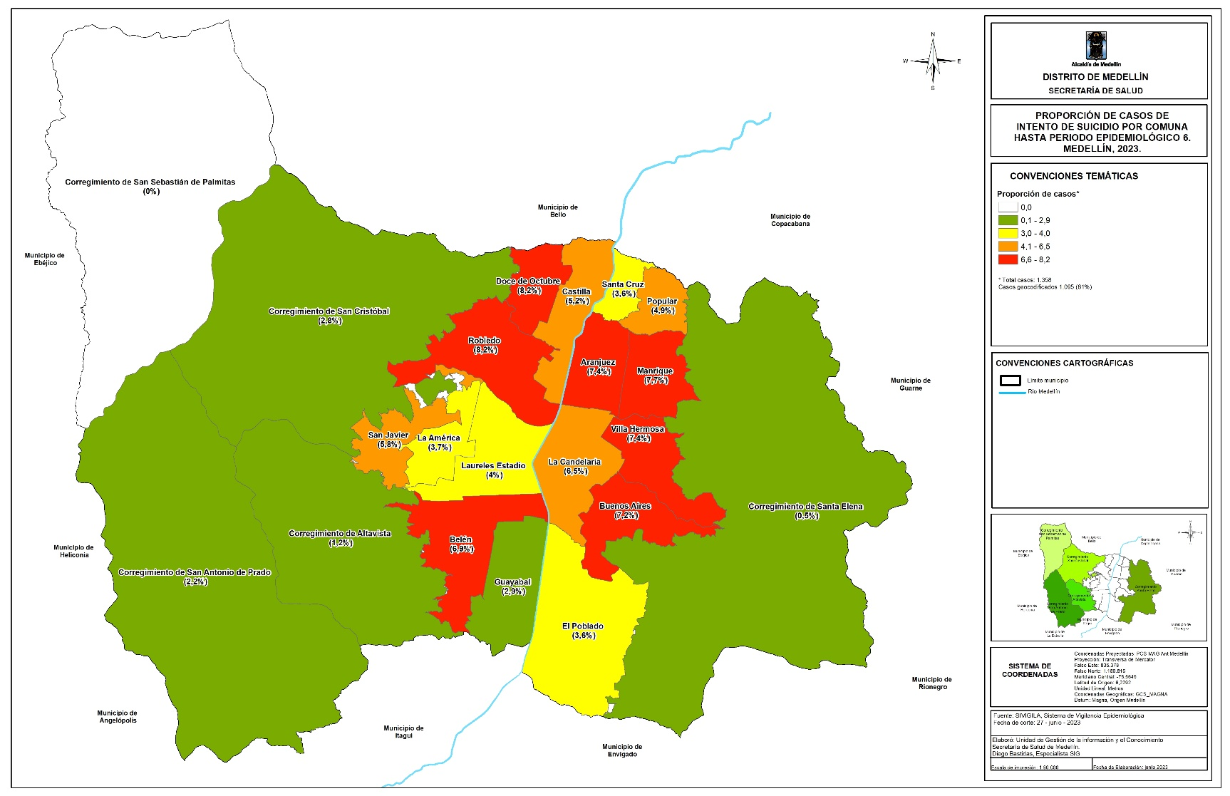
Comportamiento por territorio
Pág.. 33
Fuente: SIVIGILA. Secretaria de Salud de Medellín.
Figura. Mapa temático de proporción de casos para intento de suicidio. Medellín, a Periodo epidemiológico 06 acumulado de 2023.
Comportamiento variables de interés
Sexo
Etnia
Poblaciones especiales
Masculino
Femenino
Gestante
Privado de la libertad
Afrocolombiano
Indígena
Migrante
33,46%
66,54%
0,15%
0%
1,23%
0,36%
1,15%
444 casos
883 casos
2 casos
0 casos
17 casos
5 casos
16 casos
Afiliación al SGSS
Área de ocurrencia
Régimen contributivo: 64,88%
Régimen subsidiado: 28,79%
Cabecera municipal
98,2%

Slide 34




Variables especificas del comportamiento del evento y curso de vida
Pág.. 34
75,33%
12,12%
1032 casos
166 casos
5,33%
4,23%
73 casos
58 casos
Figura. Mecanismo de intento de suicidio. Periodo epidemiológico 06 2023
Fuente: SIVIGILA. Secretaria de Salud de Medellín.
Figura. Curso de vida de los casos notificados de intento de suicidio. Periodo epidemiológico 06. 2023.
Fuente: SIVIGILA. Secretaria de Salud de Medellín.
Figura. Factores desencadenantes de intento de suicidio. Periodo epidemiológico 06. 2023.
Fuente: SIVIGILA. Secretaria de Salud de Medellín.
Figura. Factores de riesgo de intento de suicidio. Periodo epidemiológico 06. 2023.
Consideraciones técnicas
El intento de suicidio es uno de los eventos de interés en salud pública que da cuenta de la salud mental de una comunidad. Cabe resaltar que algunas situaciones que pueden favorecer esta situación y que se han percibido en las visitas epidemiológicas de campo son: problemas con la pareja o expareja, enfermedades crónicas o dolor, problemas laborales, económicos y judiciales, violencia física o sexual, entre otras. La relación hombre: mujer es de aproximadamente 2 mujeres por cada hombre, en tanto que de acuerdo al curso de vida, las personas más afectadas se encuentran entre los 15 y los 29 años de edad, siendo el 60,8% del total de los casos. La cobertura de las visitas de campo que realizan los psicólogos de la secretaría de salud es del 47,6%, con respecto a los casos notificados en el período epidemiológico 6. El evento se está registrando desde la primera infancia, situación que debe ser tenida en cuenta al momento de diseñar estrategias de prevención

Slide 35

Comportamiento de la notificación
Pág.. 35
VIH
Periodo epidemiológico 06 - 2023
Fuente: SIVIGILA. Secretaria de Salud de Medellín.
Figura. Canal endémico de VIH. Medellín, a Periodo epidemiológico 06 acumulado de 2023.
784
La variación porcentual con respecto al mismo periodo del año anterior disminuyó en un 2,7%
Fuente: SIVIGILA. Secretaria de Salud de Medellín.
Figura. Comportamiento de VIH. Medellín, a Periodo epidemiológico 06 acumulado de 2020-2023.
Indicadores
Proporción de incidencia en población general por 100.000 habitantes
30,2 * 100 mil

Slide 36

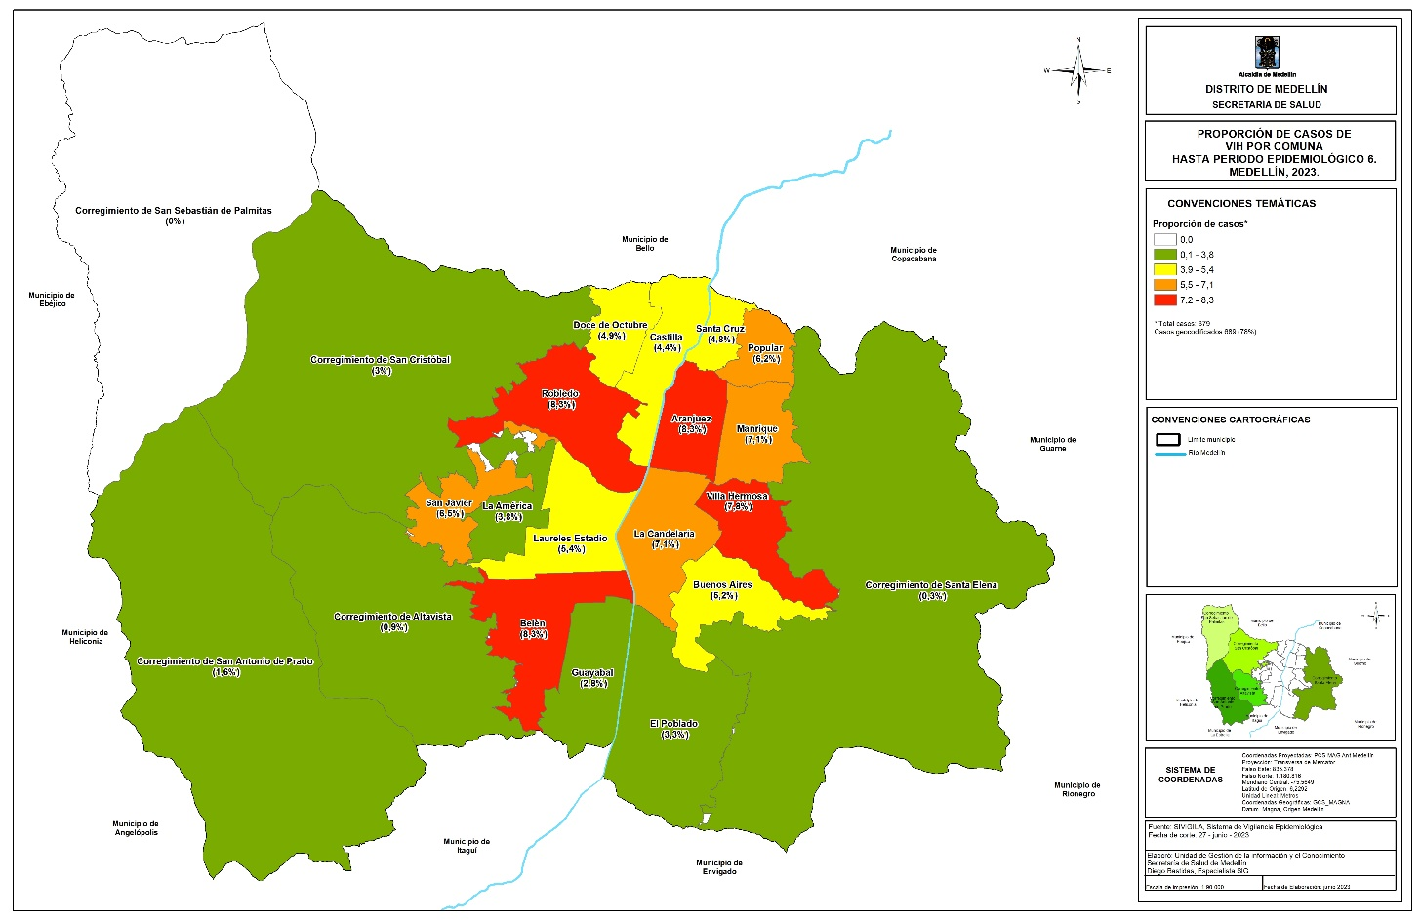
Comportamiento variables de interés
Pág.. 36
Sexo
Poblaciones especiales
Etnia
Masculino
Femenino
Gestante
Migrante
Habitante de calle
Afrocolombiano
Rom - Gitano
84,3%
15,7%
1,34%
6,23%
2,81%
1,0%
0,1%
661 casos
123 casos
11 casos
51 casos
23 casos
8 casos
1 caso
Donó sangre
Afiliación al SGSS
Área de ocurrencia
0,5%
Régimen contributivo: 69,01%
Régimen subsidiado: 24,62%
Cabecera municipal
97,83%
4 casos
Comportamiento por territorio
Fuente: SIVIGILA. Secretaria de Salud de Medellín.
Figura. Mapa temático de proporción de casos para VIH. Medellín, a Periodo epidemiológico 06 acumulado de 2023.

Slide 37
Variables especificas del comportamiento del evento y curso de vida
Pág.. 37
Fuente: SIVIGILA. Secretaria de Salud de Medellín.
Tabla. Distribución de pruebas realizadas en diagnóstico VIH, a Periodo epidemiológico 06 de 2023.
Fuente: SIVIGILA. Secretaria de Salud de Medellín.
Tabla. Distribución de estado Clínico en diagnóstico VIH, a Periodo epidemiológico 06 de 2023.
Fuente: SIVIGILA. Secretaria de Salud de Medellín.
Figura. Curso de vida de los casos notificados de VIH. Periodo epidemiológico 06. 2023.
Fuente: SIVIGILA. Secretaria de Salud de Medellín.
Figura. Mecanismo probable de transmisión de VIH. Periodo epidemiológico 06. 2023.

Slide 38
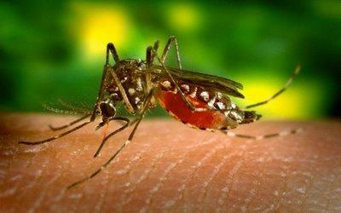
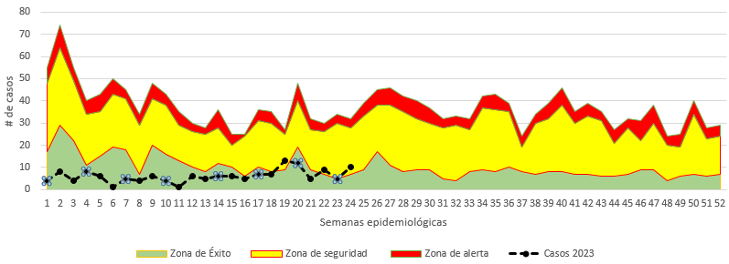
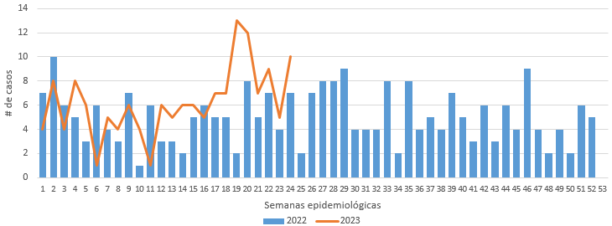
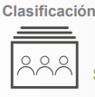
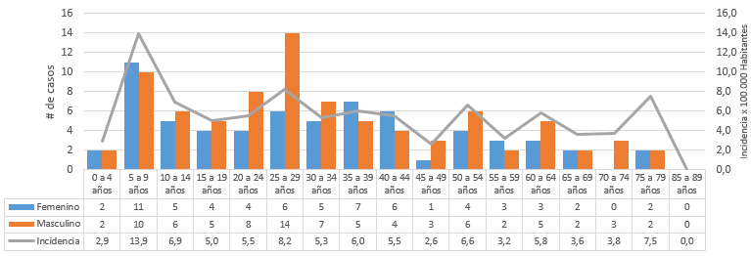
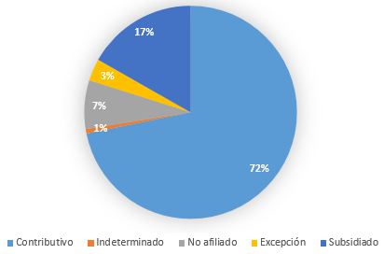
Comportamiento de la notificación
Pág.. 38
Figura 1. Canal endémico de Dengue. Medellín, a Periodo 6 acumulado de 2023.
Dengue
Periodo epidemiológico 6 de 2023
Fuente: SIVIGILA. Secretaria de Salud de Medellín.
¿Cómo se comporta el evento?
Figura 2. Número de casos de Dengue, Medellín, a Periodo epidemiológico 6, años 2022-2023.
149
103 (69,1%) 42 (28,2 (%) 4 (2,7%)
Sin signos de alarma
Con signos de alarma
Dengue Grave
La variación porcentual con respecto al mismo periodo del año anterior aumento en un 24,2%
Fuente: SIVIGILA. Secretaria de Salud de Medellín.
Comportamiento inusual
Variables de interés
Tabla 1: Número de casos de Dengue a nivel nacional, departamental y distrital a periodo epidemiológico 6 de 2023
Casos e incidencia de Dengue por grupo de edad. Medellín a periodo epidemiológico 6 de 2023
Procedencia | Dengue | Dengue grave | Total | %
Colombia | 48084 | 652 | 48736 | 100,0%
Antioquia | 1623 | 35 | 1658 | 3,4%
Medellín | 145 | 4 | 149 | 0,3%
Incidencia Distrital: 5,7
Afiliación al SGSS
Medellín
Fuente: SIVIGILA. Secretaria de Salud de Medellín.

Slide 39

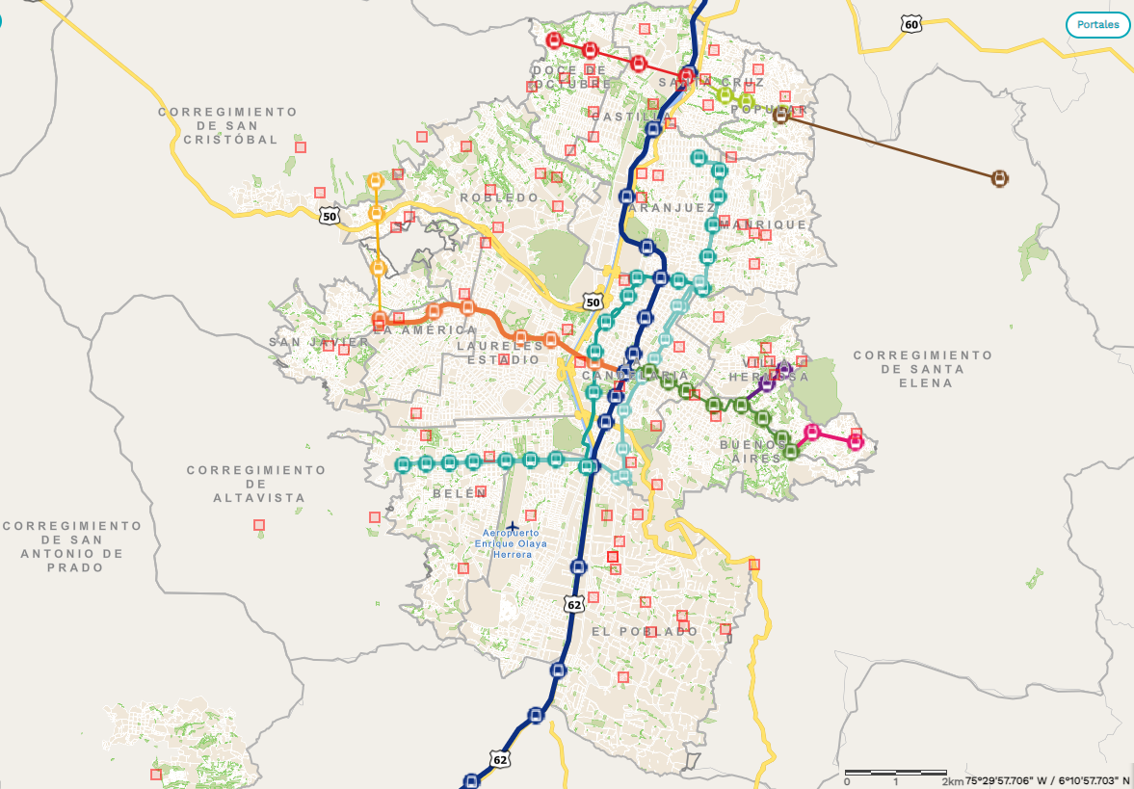





Comportamiento de la notificación
DENGUE
Pág.. 39
Periodo epidemiológico 6 de 2023
Comuna | Número de casos
NO UBICADA | 43
EL POBLADO | 13
VILLA HERMOSA | 9
ROBLEDO | 9
DOCE DE OCTUBRE | 8
LA CANDELARIA | 7
LAURELES | 7
BELEN | 6
ARANJUEZ | 6
MANRIQUE | 6
BUENOS AIRES | 5
POPULAR | 5
CASTILLA | 5
SANTA CRUZ | 4
SAN CRISTOBAL | 4
ALTAVISTA | 3
SAN JAVIER | 3
GUAYABAL | 2
LA AMERICA | 2
SAN ANTONIO DE PRADO | 1
SANTA ELENA | 1
Total general | 149
Tabla . Georreferenciación de casos de Dengue por comuna. Medellín hasta periodo epidemiológico 6 de 2023
Variables de interés
Masculino
Femenino
Hospitalizados
Defunciones
Confirmado por laboratorio
84 casos
56,4%
65 casos
43,6%
57 casos
38,3%
0 casos
79 casos
53,0%
Etnia
Poblaciones especiales
Afrocolombiano
Indígena
Raizal
Paciente Psiquiátrico | Migrante
Maternas
3,4%
5 casos
0 casos
3,4%
5 casos
1,3%
2 casos
1,3%
2 caso
0,7%
1 casos

Slide 40
Violencia de género, intrafamiliar y ataques con agentes químicos.
Comportamiento de la notificación
Pág.. 40
Periodo epidemiológico 06 - 2023
Fuente: SIVIGILA. Secretaria de Salud de Medellín.
Figura 1. Canal endémico de las violencias. Medellín, a Periodo epidemiológico 06 acumulado de 2.023.
671
La variación porcentual con respecto al mismo periodo del año anterior aumentó en un
4,4 %.
Fuente SIVIGILA. Secretaria de Salud de Medellín.
Figura 2. Comportamiento de las violencias. Medellín, a Periodo epidemiológico 06 acumulado 2.023.

Slide 41
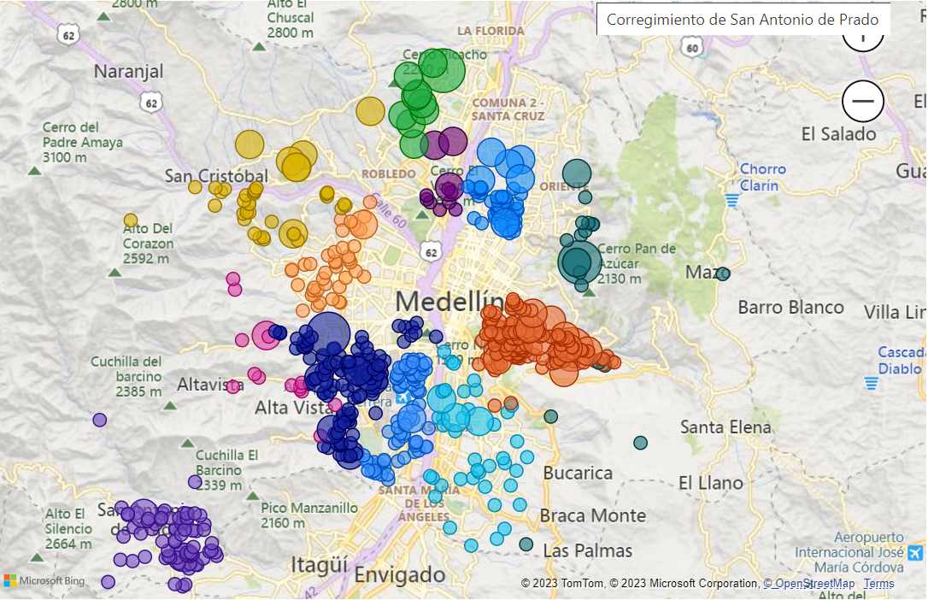
Violencia No sexual: 293 Casos 43,6 % del total
Comportamiento por territorio
Pág. 41
Fuente: SIVIGILA. Secretaria de Salud de Medellín.
Figura 3. Mapa de calor de proporción de casos para violencia intrafamiliar y de género y ataques con agentes químicos. Medellín, a Periodo epidemiológico 06 acumulado de 2.023.
Comportamiento variables de interés
Sexo
Etnia
Poblaciones especiales
Masculino
Femenino
Afrocolombiano
Gitano
Migrante
Privado de la libertad
Maternas
19,4%
80,6%
0,0%
0,0%
3%
4,4%
0,0%
57 casos
236 casos
0 casos
0 casos
9 casos
13 casos
0 caso

Slide 42



Pág.. 42
Afiliación al SGSS
Área de ocurrencia
Régimen contributivo: 63,1%
Régimen subsidiado: 32,7%
Cabecera municipal
97,6%
Fuente: SIVIGILA. Secretaria de Salud de Medellín.
Figura 4. Curso de vida de los casos de violencia. Periodo epidemiológico 06 2.023.
Modalidades de violencia
Física
Psicológica
Negligencia y abandono
82,5%
10,7%
6,8%
Consideraciones Finales
Las violencias de género e intrafamiliar y ataques con agentes químicos, son consideradas en conjunto, como uno de los eventos de interés en salud pública en Colombia. En Medellín durante el periodo reportado las violencias con modalidad no sexual, ocuparon el segundo lugar, con 43,6% del total de violencias reportadas, de éstas, el primer lugar lo ocupan las violencias físicas, situación que se ha consolidado durante los últimos periodos, dando lugar a acciones de promoción y sensibilización acerca de la importancia que adquiere la consulta a los servicios médicos por otras violencias, como las psicológicas y por negligencia y abandono, las cuales parecen no cobrar la misma importancia con porcentajes significativamente menores (10,7 % y 6,8 % respectivamente), la relación hombre mujer, es aproximadamente de un hombre por cada 4 mujeres, se presenta en todos los cursos de vida, desde la primera infancia, siendo los adultos los mas afectados (27-59 años), seguido por los jóvenes. Cabe resaltar que el 3% de las víctimas son maternas. Las personas mayores de 18 años padecen más violencia física y psicológica, mientras que los menores de 18 años sufren más violencia por negligencia y abandono; en mas del 44,7% de cada una de las violencias no sexuales el agresor es familiar de la víctima.

Slide 43

Violencia Sexual: 378 Casos 56,7 % del total
Comportamiento variables de interés
Pág.. 43
Sexo
Etnia
Poblaciones especiales
Masculino
Femenino
Afrocolombiano
Indígena
Migrante
Privado de la libertad
Maternas
16,9%
83,1%
0,0%
0,0%
2,3%
5%
0,0%
64 casos
314 casos
0 casos
0 caso
9 casos
19 casos
0 casos
Afiliación al SGSS
Área de ocurrencia
Régimen contributivo: 58,2%
Régimen subsidiado: 37%
Cabecera municipal
96,2%
Fuente: SIVIGILA. Secretaria de Salud de Medellín.
Figura 5. Curso de vida de los casos de violencia. Periodo epidemiológico 06. 2.023.
Modalidades de violencia sexual
Naturaleza | Frecuencia | Porcentaje
Acoso sexual | 77 | 20,3
Acceso carnal | 132 | 34,9
Explotación sexual | 3 | 0,9
Trata de personas | 3 | 0,9
Actos sexuales | 113 | 29,8
Otras violencias | 49 | 12,9
Mutilación genital | 1 | 0,3
Tabla 1. Distribución de las violencias sexuales según naturaleza o tipo. Periodo epidemiológico 06. 2.023.
Consideraciones técnicas
La violencia sexual constituye el 56,7% del total de las violencias. La relación hombre mujer es de 1 hombre por cada 5 mujeres; la padecen personas de todos los cursos de vida, siendo los NNA los más afectados; cabe resaltar que aunque en menos proporción se siguen presentando casos en adultos mayores (0,2%) convirtiéndose en poblaciones altamente vulnerables. Durante los dos últimos periodos, los casos de violencias sexuales en mujeres gestantes han estado presente con 13 y 9 casos respectivamente. El tipo de violencia sexual que más se presenta es el acceso carnal (34,9%) seguido de actos sexuales (29,8%). Las víctimas menores de 18 años representan el 72,2% de los casos y el agresor se identifica como familiar de la víctima en el 47,3% de los mismos.

Slide 44
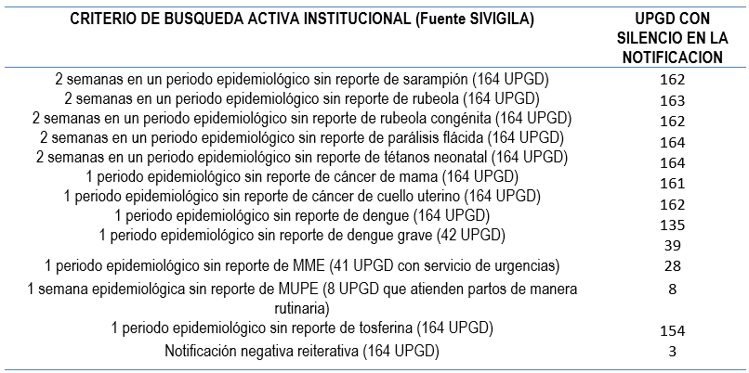

Búsqueda activa institucional
Secretaría de Salud de Medellín
Pág.. 44
Boletín de Periodo Epidemiológico Medellín
Programa Vigilancia Epidemiológica – Subsecretaría de Salud Pública
Mes de mayo de 2023 - Reporte Semanas 01 a 20
El promedio en la ejecución de la Búsqueda Activa Institucional (BAI) en 164 Unidades Primarias Generadoras de Datos (UPGD) para el mes de mayo, semanas 18 a la 21, fue del 85.2%, por encima de la línea base para el distrito.
Para la ejecución de la BRI desde el mes de mayo de 2022, la Líder de Programa Unidad de Vigilancia Epidemiológica de la Secretaría Distrital de Salud de Medellín realizó ajuste al protocolo BRI para el distrito, definiendo como eventos de interés en salud pública (EISP) objeto BAI a los eventos en eliminación/erradicación (sarampión, rubéola, rubéola congénita, parálisis flácida aguda en menores de 15 años y tétanos neonatal), dengue, dengue grave – ya que Medellín es zona endémica y por lineamientos Instituto Nacional de Salud 2022, se debe fortalecer la BAI de estos eventos - por lineamiento nacional, cáncer de mama, cáncer de cuello uterino, morbilidad materna extrema y mortalidad perinatal por lineamiento departamental, y tosferina por necesidad del distrito. Para el mes de mayo de 2023, se realiza Búsqueda Retrospectiva Institucional (BRI) con adaptación del documento técnico Metodología de Búsqueda Activa Institucional por RIPS, desde la Secretaría Distrital de Salud de Medellín. El detalle de hallazgos de estos criterios por UPGD y su correlación con los hallazgos BRI, se aprecia a continuación:
Tabla 1. Número de UPGD según criterio para realización de Búsqueda Activa Institucional, BRI SSM, mayo de 2023
Fuente: Matriz BRI 2023, SIVIGILA

Slide 45
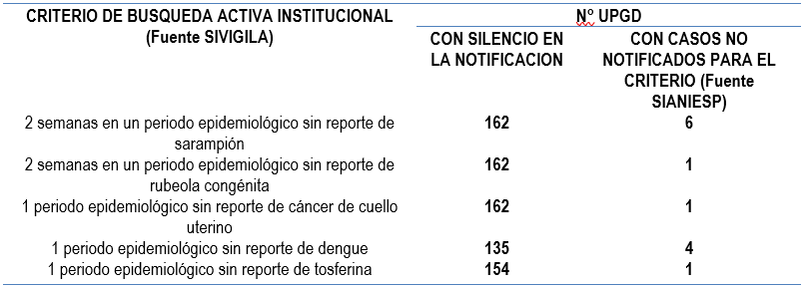
Búsqueda activa institucional
Secretaría de Salud de Medellín
Pág.. 45
Boletín de Periodo Epidemiológico Medellín
Programa Vigilancia Epidemiológica – Subsecretaría de Salud Pública
Mes de mayo de 2023 - Reporte Semanas 01 a 20
Tabla 2. Correlación de UPGD con silencio en la notificación/UPGD con casos no notificados para el criterio, BRI SSM, mayo de 2023

Slide 46
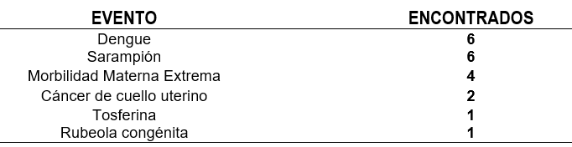
Secretaría de Salud de Medellín
Pág.. 46
Boletín de Periodo Epidemiológico Medellín
Programa Vigilancia Epidemiológica – Subsecretaría de Salud Pública
Mes de mayo de 2023 - Reporte Semanas 01 a 20
En línea con el ajuste al protocolo BRI para el distrito, el análisis de los criterios para la realización de la BAI evidencia como hallazgo importante que el evento en eliminación sarampión tiene la mayor correlación entre el silencio en la notificación y la identificación de UPGD con casos por fuera del sistema, en esta ocasión seguido del evento dengue.
Tabla 3. EISP objeto BRI no notificados, BRI SSM, mayo de 2023
Se captaron 20 EISP sin notificar, y en coincidencia con en el análisis de la tabla 2 el mayor número de casos corresponden a sarampión y dengue.
Para el evento morbilidad materna extrema pese a que se identificaron 4 eventos por fuera del sistema, las UPGD que presentaron los casos no estaban en silencio epidemiológico.
En el mes abril de 2023 de los 9 EIPS de notificación individual captados por la BRI con posibilidad de ingreso al SIVIGILA, las UPGD ingresaron 9 (100%) en el periodo siguiente a la solicitud de ingreso.

Slide 47


Secretaría de Salud de Medellín
Pág.. 47
Boletín de Periodo Epidemiológico Medellín
Programa Vigilancia Epidemiológica – Subsecretaría de Salud Pública
Periodo epidemiológico 06 de 2023 - Reporte Semanas 01 a 24 (Hasta Junio 17 de 2023)
Gracias
Equipo de Vigilancia epidemiológica y Sistemas de información

